Slide 1
CAPITULO 8
DISEÑO DEL PERALTE
DINÁMICA DE UN VEHÍCULO EN UNA CURVA
FIGURA No 8.1
Cuando un vehículo se desplaza sobre una curva de radio R, en metros, a una velocidad uniforme V, en metros por segundo, experimenta una fuerza centrifuga en dirección del centro de la curva, equivalente a Fc = m.a.
Si recordamos que la aceleración centrifuga esta dada por:
a_{c}
_{= V} 2
R
y
P = mg, entonces:
Fc = _{P.V} ²
g.R

Slide 2
162
DISEÑO GEOMÉTRICO DE VÍAS
Donde:
P = peso
g = aceleración de la gravedad
R = radio de la curva (m)
V = velocidad (m / seg)
Esta fuerza centrifuga se contrarresta por una o las dos de las siguientes fuerzas:
Por la fricción que se presenta entre las llantas y la superficie de rodadura de la vía.
Elevando el borde exterior con respecto al interior, elevación que se llama peralte. El peralte inclina el vehículo y su peso puede ser descompuesto en una componente normal al piso y otra paralela a este. Esta última es la segunda fuerza que contrarresta la fuerza centrifuga.
Considerando el vehículo de la Figura 8.1 la ecuación de equilibrio en la dirección paralela al plano inclinado es la siguiente:
ff + P.Senα = Fc.Cosα (1)
La fuerza de fricción, ff, es igual a la suma de las componentes normales de P y Fc por un coeficiente de fricción entre llantas y pavimento. Su valor está determinado por numerosos factores, como el estado de las superficies en contacto, velocidad del vehículo, presión de inflado, etc. De acuerdo a esto tenemos que:
ff = f ( P.Cosα + Fc.Senα) (2)
Donde f = coeficiente de fricción.
Reemplazando ff en (1) y Fc en (1) y (2) tenemos:
f ( P.Cosα + P. Senα. V²/gR) + P.Senα = P. Cosα. V²/gR .
(3)
Ahora dividiendo (3) por P y Cosα se obtiene:
f (1 + Tanα .V²/gR) + Tanα = V²/gR
Pero Tanα es igual a la inclinación de la calzada, o sea el peralte de la curva, el cual se denota por e f (1 + e .V²/gR) + e = V²/Gr f +
e = V²/gR – f. e. V²/gR
f + e = V²/gR (1 – f.e.)

Slide 3
Debido a que los valores de f están comprendidos entre 0.09 y 0.18 y los de e oscilan entre 0.02 y 0.08 (peralte máximo), valores que se verán más adelante, entonces su producto se puede despreciarse ante la magnitud de P, entonces:
e = V²/gR – f
Si reemplazamos a g por su valor real y expresando la velocidad en kilómetros por hora se obtiene que:
e =
Ve²
-
(8 – 1)
127R _{f}
Que es la fórmula simplificada para el cálculo del peralte en función del radio de la curva, en metros y la velocidad en kilómetros por hora y el coeficiente de fricción lateral.
VALORES DEL COEFICIENTE DE FRICCIÓN LATERAL
A partir de innumerables pruebas realizadas por diferentes organizaciones se han obtenido valores aplicados al diseño del peralte como función de la velocidad. Los valores del coeficiente de fricción, que se presentan en la Tabla 8.1, disminuyen al aumentar la velocidad.
TABLA 8.1 - COEFICIENTES DE FRICCION LATERAL
Velocidad
especifica (Km/h) | 30 | 40 | 50 | 60 | 70 | 80 | 90 | 10 0 | 11 0 | 1 2 0 | 1 3 0 | 14 0 | 15 0
Coeficiente de Fricción lateral | 0.1 8 | 0.1 72 | 0.1 64 | 0.1 57 | 0.1 49 | 0.1 41 | 0.1 33 | 0.1 26 | 0.1 18 | 0. 1 1 | 0. 1 0 | 0.0 94 | 0.0 87
Tomado del Manual de Diseño Geométrico de Vías del I.N.V.
PERALTE MÁXIMO
El peralte es la inclinación transversal, en relación con la horizontal, que se da a la calzada hacia el interior de la curva, para contrarrestar el efecto de la fuerza centrífuga de un vehículo que transita por un alineamiento horizontal en curva. Dicha acción está contrarrestada también por el rozamiento entre ruedas y pavimento.
En Colombia el I.N.V. ha determinado un peralte máximo para vías rurales del 0.08 (8.0%), el cual permite manejar aceptables velocidades especificas y no incomodar a vehículos que viajan a velocidades menores. La AASHTO recomienda un peralte máximo del 12.0% para vías rurales. Para vías urbanas, teniendo en cuenta las menores velocidades que normalmente se desarrollan en estas y las dificultades que se presentan al tratar de poner peraltes altos con los paramentos de las edificaciones adyacentes, con las vías existentes que se cruzan con la que se está diseñando o con las que sirven de acceso a las

Slide 4
proximidades aledañas la ASSHTO propone que puede bajarse el máximo hasta el 4 o 6% en los casos en que se presentan tales dificultades, de lo contrario debe utilizarse el peralte requerido.
Cabe anotar que la metodología y normas colombianas difieren ostensiblemente de las norteamericanas. El INV maneja el concepto de velocidad específica, que se refiere a cada curva en particular, por tanto cada curva tiene un valor de peralte de acuerdo a su radio sin importar la velocidad de diseño. La AASHTO se basa en una velocidad general o de diseño, que de acuerdo a ésta y el radio de cada curva asigna un valor de peralte, por lo tanto su manual presenta una tabla de peralte para cada velocidad de diseño y esta a la vez presenta un valor para cada radio.
Hasta el año de 1998 el INV utilizó la metodología de la AASHTO pero ha sido modificada teniendo en cuenta que los conductores que recorren una vía no conocen ni tienen en cuenta la velocidad de diseño. Estos por lo tanto tienden a conducir a velocidades que sean seguras y confortables de acuerdo a las condiciones geométricas, tanto a nivel vertical como horizontal y transversal.
Se intuye además, que el peralte máximo ha sido considerado en nuestro país solo hasta el 8.0% debido a las altas pendientes que presentan las vías colombianas las cuales comprenden un alto volumen de tráfico pesado, sin ser apropiadas para este. En el análisis realizado en el primer numeral de este capítulo se observa que en ningún momento se considera la pendiente longitudinal de la vía, la cual influye de manera categórica en la velocidad de los vehículos pesados que a pesar de transitar por curvas de radios amplios, su velocidad será mucho menor que la velocidad específica. Lo anterior significa que un vehículo pesado puede perder fácilmente el equilibrio en una curva con valores de peralte y pendiente longitudinal altos aún con un radio amplio.
RADIOS MÍNIMOS ABSOLUTOS
Una vez definidos el peralte máximo, el coeficiente de fricción máximo y la velocidad especifica, podemos determinar el radio mínimo con la expresión:
(8 – 2)
max ⁾
R min = | Ve²
 | 127(e_{max} + f
Donde: Rmin Ve
emax fmax
= Radio mínimo absoluto
= Velocidad especifica (Km/h)
= peralte máximo asociado a Ve, en tanto por uno
= coeficiente de fricción lateral máximo, asociado a Ve.
La Tabla 8.2 presenta los radios mínimos absolutos para las velocidades específicas indicadas y el valor recomendado de peralte. Para radios mayores al mínimo se debe utilizar valores de peralte inferiores al máximo de modo que la

Slide 5
circulación sea cómoda y segura tanto para los vehículos rápidos como para los lentos. Los valores de radio se han obtenido a partir de la ecuación (8 – 2). Para cada Ve entre 30 y 150 se ha recomendado un valor de peralte máximo y con los valores del factor de fricción lateral de la Tabla 8.1 se han calculado los valores del radio mínimo.
TABLA 8.2 - RADIOS MINIMOS ABSOLUTOS
Velocidad especifica (Km/h) | Peralte máximo recomendado (%) | Fricción lateral (f max) | Facto r e+f | Radio mínimo (m)
 |  |  |  | Calculado | Redondeado
30 | 8 | 0.1 | 0.260 | 27.26 | 30.00
 | . | 80
 | 0
40 | 8 | 0.1 | 0.252 | 49.95 | 50.00
 | . | 72 | 2
 | 0
50 | 8 | 0.1 | 0.244 | 80.68 | 80.00
 | . | 64
 | 0
60 | 8 | 0.1 | 0.237 | 119.61 | 120.00
 | . | 57
 | 0
70 | 8 | 0.1 | 0.229 | 168.48 | 170.00
 | . | 49
 | 0
80 | 7 | 0.1 | 0.216 | 233.30 | 235.00
 | . | 41
 | 5
90 | 7 | 0.1 | 0.203 | 314.18 | 315.00
 | . | 33
 | 0
100 | 6 | 0.1 | 0.191 | 413.25 | 415.00
 | . | 26
 | 5
110 | 6 | 0.1 | 0.178 | 535.26 | 535.00
 | . | 18
 | 0
120 | 5 | 0.1 | 0.170 | 687.19 | 690.00
 | . | 10
 | 5
130 | 5 | 0.1 | 0.150 | 887.14 | 890.00
 | . | 00
 | 0
140 | 4 | 0.0 | 0.139 | 1110.29 | 1100.00
 | . | 94
 | 5
150 | 4 | 0.0 | 0.127 | 1395.00 | 1400.00
 | . | 87
 | 0
Tomado del Manual de Diseño Geométrico de Vías del I.N.V.
La Figura 8.3 permite obtener el peralte y el radio para una curva que se desea diseñar para una velocidad específica determinada. El uso del ábaco establece una relación única entre los elementos de diseño: radio, peralte y velocidad, con la cual se obtendrá diseños cómodos y seguros. Igualmente permite establecer el peralte y la velocidad específica para una curva que se desea diseñar con un radio dado.
Para curvas con radio comprendido entre 30 metros y 170 metros, correspondientes a una velocidad

Slide 6
específica entre 30 y 70 Km/h respectivamente, el peralte deberá ser del 8%. Para valores mayores del radio, el peralte se obtiene de acuerdo con la ecuación de equilibrio que relaciona el radio, el peralte, la fricción transversal y la velocidad específica.
Las curvas con radio comprendido entre 4000 y 7000 metros, tendrán el 2% de peralte y una velocidad específica de 150 km/h.
Existen curvas de radio amplio mayores a 7000 metros las cuales no requieren peralte, es decir la sección transversal corresponde al bombeo normal con inclinación transversal del 2%.

Slide 7
DESARROLLO DEL PERALTE
Cuando se presenta en el alineamiento horizontal una curva es necesario modificar la inclinación transversal desde el bombeo hasta el peralte requerido para la curva y luego después de la curva desde el peralte hasta el bombeo nuevamente. Esta modificación en la inclinación transversal, que se debe realizar a lo largo de una longitud apropiada, se denomina transición del peralte y se puede desarrollar de tres maneras:
Girando el pavimento de la calzada al rededor de su línea central o eje: Es el más empleado ya que permite un desarrollo más armónico, provoca menor distorsión de los bordes de la corona y no altera el diseño de la rasante. Es además el más fácil de calcular.
Girando el pavimento alrededor de su borde interior: Se emplea para mejorar la visibilidad de la curva o para evitar dificultades en el drenaje superficial de la carretera, en secciones en corte. Origina cambios en la rasante de la vía
Girando el pavimento alrededor de su borde exterior: Se usa cuando se quiere destacar la apariencia del trazado. Es el menos utilizado y el que genera mayores cambios en la rasante.
En la Figura 8.4 se presentan los esquemas, para una curva derecha, de los tres diferentes métodos que se utilizan para desarrollar la transición de un peralte.
En este capítulo se estará tratando en detalle el primer método ya que es el más práctico y el más utilizado.
CONVENCION DEL PERALTE
La convención que puede resultar más simple es la de llamar positivo el peralte que levanta el borde con respecto al eje y negativo al que lo baja. Los signos quedan entonces como lo muestra la siguiente la Figura 8.2 y se emplearán en el desarrollo del presente capítulo. Es importante tener en cuenta que en una curva el peralte eleva el borde externo y desciende el eje interno. El borde externo es el opuesto al centro de la curva mientras que el borde interno está ubicado hacia el centro de la curva.
- -
+
-
FIGURA 8.2 – CONVENCION DEL PERALTE

Slide 8
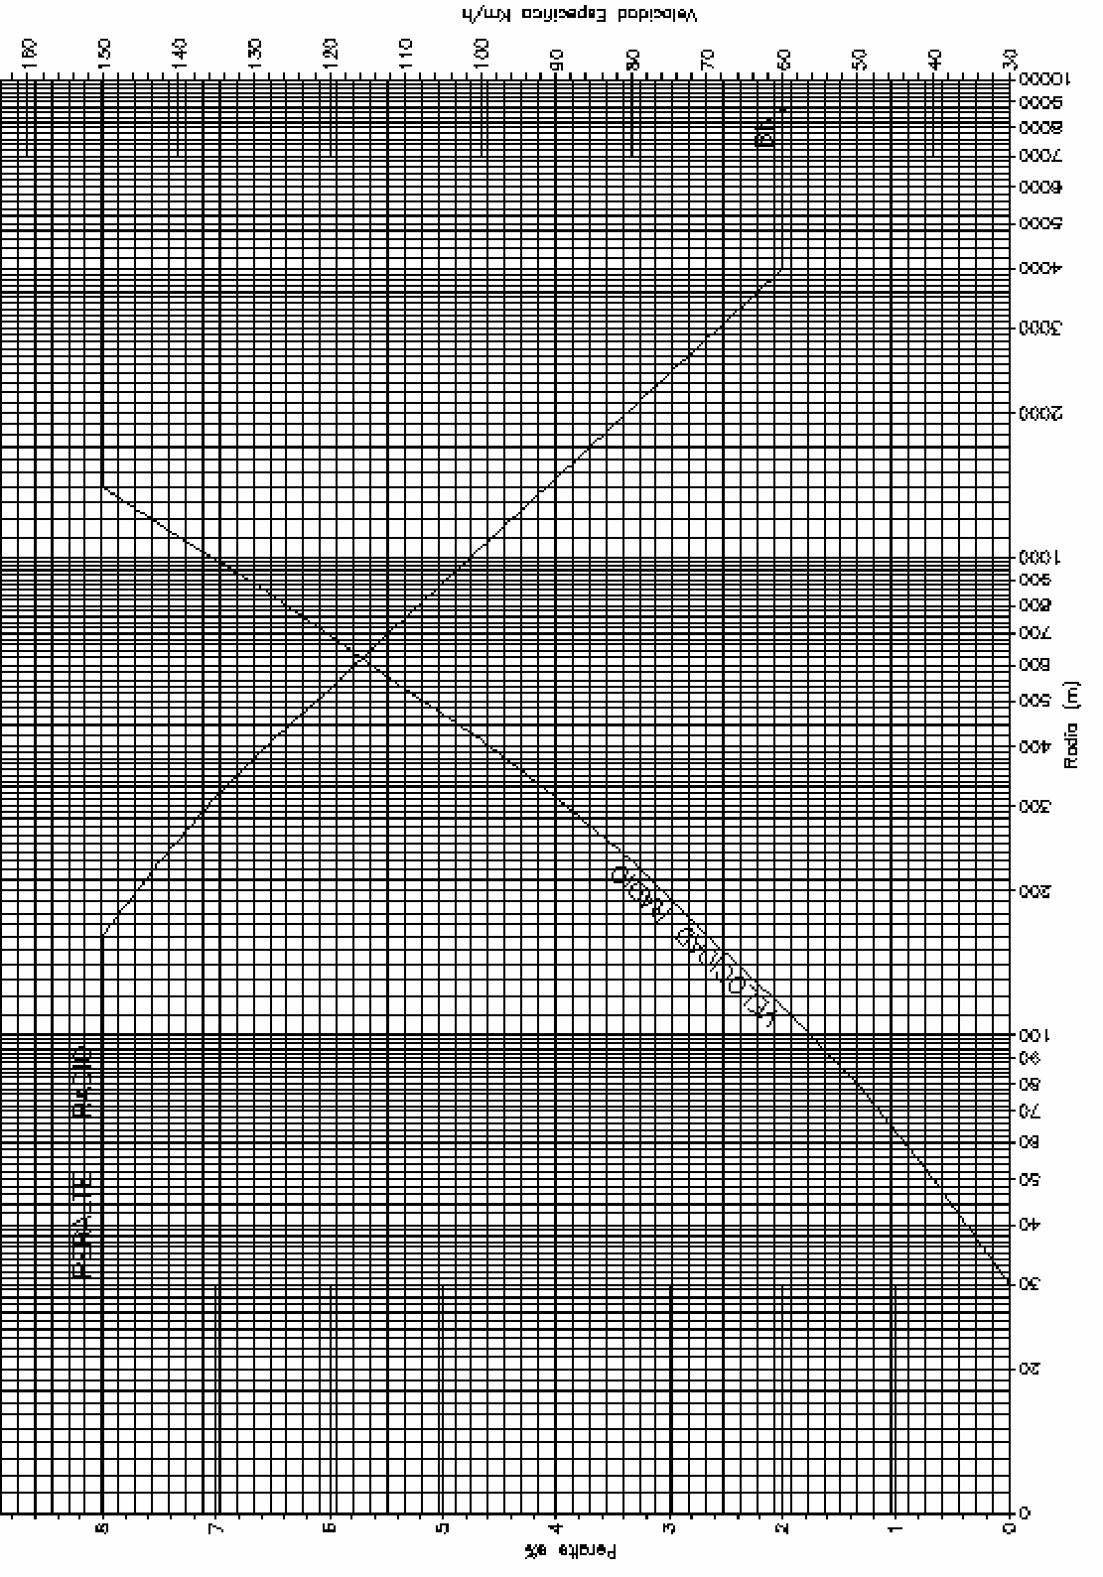
FIGURA 8.3 - RELACION PERALTE – RADIO Y VELOCIDAD – RADIO
Tomado del Manual de Diseño Geométrico de Vías del I.N.V.

Slide 9
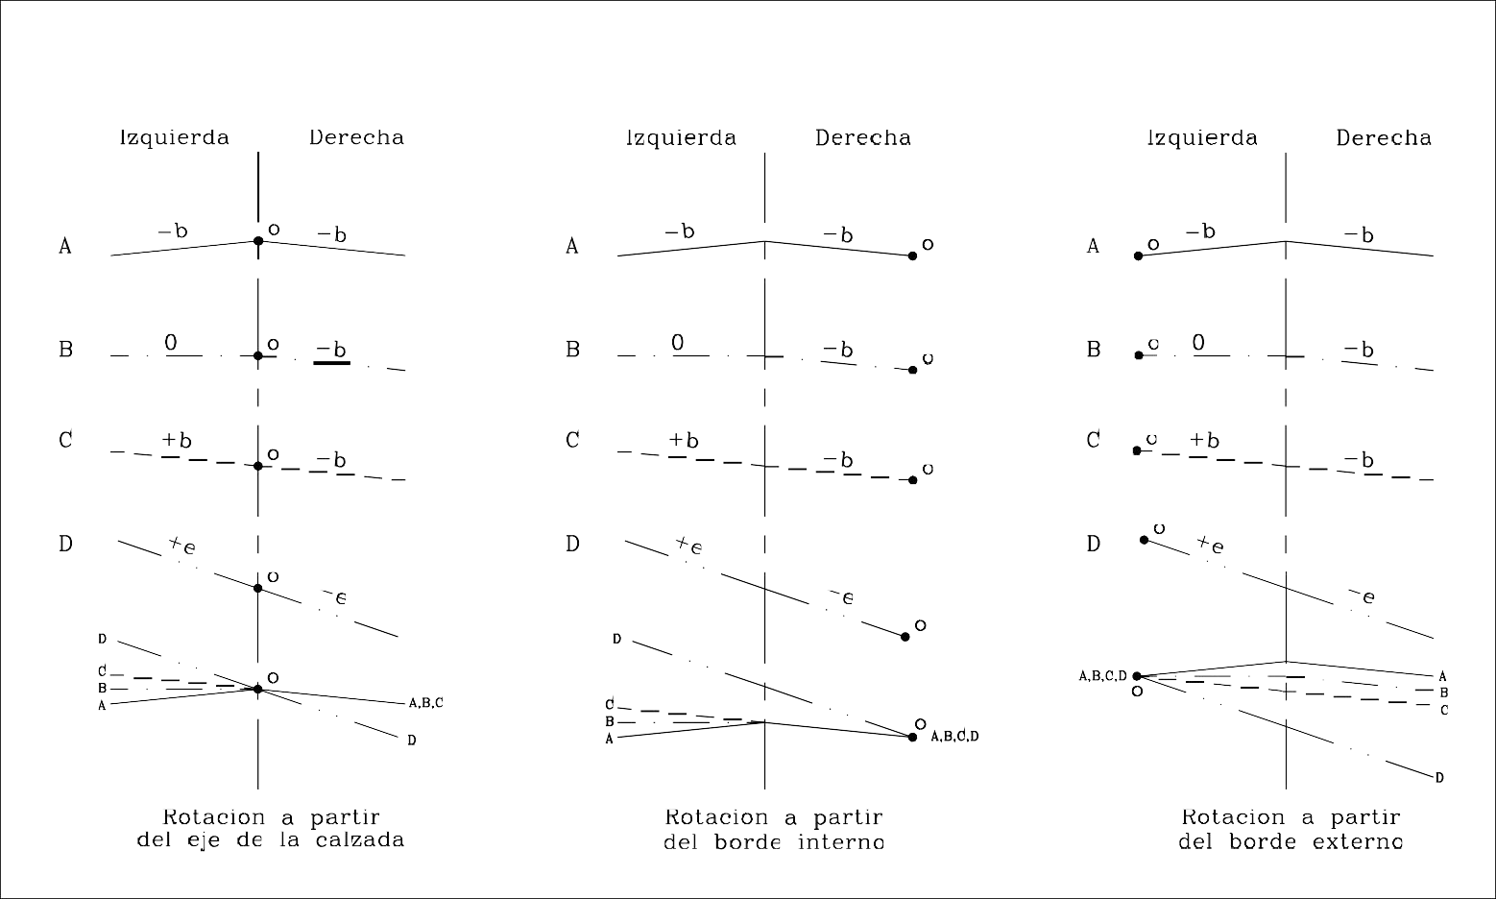
16
8
DI SE Ñ O GE O M ÉT RI C O DE VÍ
FIGURA 8.4
METODOS PARA DESARROLLAR EL PERALTE

Slide 10
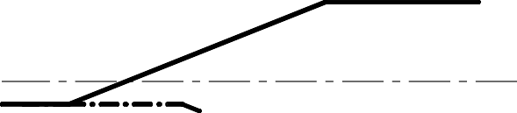

DISEÑO DEL
169
LONGITUD DE TRANSICION DEL PERALTE
Para llevar a cabo el cambio de la sección transversal de una vía en tangente, cuya inclinación se denomina bombeo, a la sección transversal con el peralte requerido en una curva, se necesita establecer o diseñar una transición entre estas dos.
Se llama longitud de transición, o simplemente transición, a la distancia en que se efectúa el cambio de la sección normal en tangente a la sección con peralte pleno en la curva. Dicha transición está compuesta por dos distancias. Ver Figura 8.5.
La primera distancia es la transición del bombeo, o sea la distancia requerida para eliminar el peralte adverso, correspondiente al bombeo de sentido contrario al del peralte de la curva. A lo largo de esta transición la pendiente del carril y la de la berma de la parte exterior de la curva pasa de la pendiente del bombeo, usualmente 2.0%, a una pendiente de 0.0%. Esta longitud la llamaremos N. Se conoce también como longitud de aplanamiento.
La segunda distancia es la transición del peralte propiamente dicha, que es la distancia en la cual adquiere el peralte total requerido por la curva. Inicialmente se eleva de forma constante el borde exterior de la vía a partir de la sección con peralte 0.0% hasta el punto donde adquiere la pendiente del bombeo pero con valor positivo, mientras que el borde interno permanece fijo. A partir de este punto comienza a bajar el borde interior mientras que el exterior continúa subiendo, ambos a la misma rata y formando un solo plano, hasta el punto donde dicho plano adquiere la pendiente correspondiente al peralte necesario para la curva.
FIGURA 8.5 – TRANSICION DEL PERALTE

Slide 11
En la Figura 8.6 se presenta la sección transversal de la vía para cada uno de los puntos definidos en el esquema anterior y considerando si es una curva izquierda o derecha.
FIGURA 8.6 – SECCION TRASVERSAL EN TRANSICION DEL PERALTE
Se puede observar además, que la distancia B - C y F – G son iguales y equivalentes a N, ya que el cambio absoluto de peralte también es igual al bombeo.
Al efectuar la transición, los bordes de la vía adquieren una pendiente diferente a la del eje, pendiente que debe permanecer constante a lo largo de toda la transición, tanto en la del bombeo como en la del peralte.
RAMPA DE PERALTES
Se define la rampa de peraltes, como la diferencia relativa que existe entre la inclinación del eje longitudinal de la calzada y la inclinación de los bordes de la misma.
En la Figura 8.5 el ángulo α está definido por la línea del eje de vía y la línea que describe el borde externo de la misma. A lo largo de la longitud de transición (Lt) el borde externo asciende desde un peralte cero hasta el peralte (e) requerido para la curva. Por lo tanto la distancia vertical entre el eje de la vía y ambos bordes es igual a la distancia horizontal, en este caso la mitad de la calzada, multiplicado por la pendiente, en este caso el peralte.
^{I}e.a⁼
(8 - 3)
Donde:
I = Inclinación longitudinal de la rampa de peraltes (%) e = Peralte de la curva (%)
a = Distancia del eje al borde de la calzada (m)

Slide 12
Lt = Longitud de transición (m)
La inclinación longitudinal máxima para la rampa de peraltes esta determinada por la velocidad especifica, mientras que la mínima está definida para cualquier velocidad como la décima parte de la distancia entre el eje y el borde de la calzada.
Se entiende que a mayor velocidad, los bordes de calzada deben de desplazarse verticalmente con respecto al eje a una rata menor de modo que se genere una mayor comodidad para los usuarios. A continuación se tiene la tabla de Inclinaciones máximas de acuerdo a la velocidad específica donde se observa que a mayor velocidad menor debe ser la inclinación relativa.
TABLA 8.3 – INCLINACION MAXIMA EN RAMPA DE PERALTES
VELOCID AD ESPECIFI CA (Km/h) | PENDIENTE RELATIVA DE RAMPA DE PERALTES
 | Máxima(% ) | Mínima(%)
30 | 1.28 | 0.1 x a
40 | 0.96
50 | 0.77
60 | 0.64
70 | 0.55
80 | 0.50
90 | 0.48
100 | 0.45
110 | 0.42
120 | 0.40
130 | 0.40
140 | 0.40
150 | 0.40
Ahora, de acuerdo al radio de curvatura se define la velocidad específica a partir de la cual se obtiene, de la tabla anterior, el valor de la máxima inclinación relativa de la rampa de peralte. De la ecuación (8 – 3) se tiene que:
Lt
=
e
.
a
(8 – 4)
Ecuación con la cual se calcula la mínima longitud de transición del peralte de una curva de modo que satisfaga la máxima inclinación relativa de la rampa de peralte.
TRANSICIÓN DEL BOMBEO
En la Figura 8.5 se presentan dos triángulos semejantes con la siguiente relación:

Slide 13
Lt e
N ⁼ b
Por lo tanto:
_{N =} b.Lt
(8 – 5)
e
Donde:
N = Transición requerida para el bombeo (m) e = Peralte de la curva (%)
b = Valor del bombeo (%)
Lt = Longitud de transición (m)
DESARROLLO DEL PERALTE CON SEPARADOR CENTRAL
En el diseño de carreteras de doble calzada, la inclusión de un separador en la sección transversal afecta en cierta forma el tratamiento del desarrollo del peralte.
Existen tres métodos para desarrollar el peralte cuando se dispone de un separador central. El método elegido depende principalmente del ancho del separador, del drenaje y de la sección transversal.
Método A: Las dos calzadas y el separador son tratados como una sola sección, resultando una sección plana.
Método B: El separador se mantiene siempre horizontal mientras que las dos cazadas rotan alrededor de los bordes del separador.
Método C: Las dos calzadas se tratan de forma independiente, girando cada una de ellas alrededor de su eje y generando una diferencia variable en la elevación de los bordes del separador.
Para los tramos en tangente el tratamiento del bombeo puede ser de dos maneras. Una de ellas diseñando el bombeo desde el borde del separador hacia fuera, generando una sola inclinación para cada calzada. El otro método es el de especificar el bombeo como se hace en una vía de una calzada, es decir, desde el eje hacia cada uno de los bordes.

Slide 14
FIGURA 8.7 – DESARROLLO DE PERALTE CON SEPARADOR CENTRAL
UBICACIÓN DE LA LONGITUD DE TRANSICIÓN
CURVA ESPIRAL - CIRCULAR – ESPIRAL
Cuando se tienen curvas con espirales de transición el desarrollo o transición del peralte se lleva a cabo conjuntamente con la de la curvatura de la espiral. Tal como se indicó en el capítulo de curvas espiralizadas, esta es una de las ventajas que ofrece este tipo de curvas ya que a lo largo de la espiral el valor del radio es variable, al igual que el peralte pero de manera inversa.
Quiere decir lo anterior, que la longitud de la espiral es igual a la longitud de transición del peralte. Se debe tener en cuenta entonces que la longitud de la curva espiral siempre será como mínimo la longitud requerida para la transición del peralte. Si la longitud de la curva espiral es mayor esto contribuye a que la inclinación máxima relativa de los bordes de la calzada con respecto al eje sea menor que la máxima requerida, generando así una mayor comodidad.
La Figura 8.8 muestra de forma longitudinal el desarrollo del peralte en una curva con espirales de transición.
Se puede observar entonces, que en el TE donde el radio es infinito el peralte es cero, mientras que en el EC donde el radio corresponde al mínimo para la curva, el peralte es el máximo. De Igual manera se tiene para la espiral de salida, es decir desde el CE al ET.

Slide 15
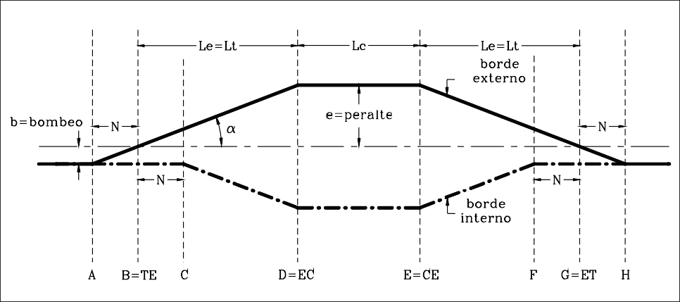
FIGURA 8.8 – TRANSICIÓN DE PERALTE EN CURVA ESPIRALIZADA
Abscisado del diagrama del peralte.
De acuerdo a la Figura 8.8 se define el abscisado del diagrama del peralte en una curva espiral – espiral:
A = TE – N
B = TE
C = TE + N
D = EC
E = CE
F = ET – N
G = ET
H = ET + N
CURVA ESPIRAL – ESPIRAL
Cuando se tiene una curva espiralizada sin arco circular central, el desarrollo del peralte sigue los mismos criterios que en una curva espiral – circular – espiral, es decir que su transición se realiza conjuntamente con la curvatura de la espiral. El problema radica en que el peralte máximo para la curva solo se tiene en el punto EE, es decir, que no presenta un tramo constante, generando un cambio brusco en los bordes de la vía tal como lo indica la Figura 8.9.
Para evitar esta incomodidad se recomienda ubicar un tramo de peralte constante en la mitad de la curva y cuya longitud sea del orden de un tercio de la velocidad de diseño. En general este tramo puede estar entre 10 y 20 metros de longitud dependiendo básicamente de que tan mayor sea la longitud espiral con respecto a la longitud de transición requerida para el peralte. El diagrama con esta solución se muestra en la Figura 8.10.

Slide 16
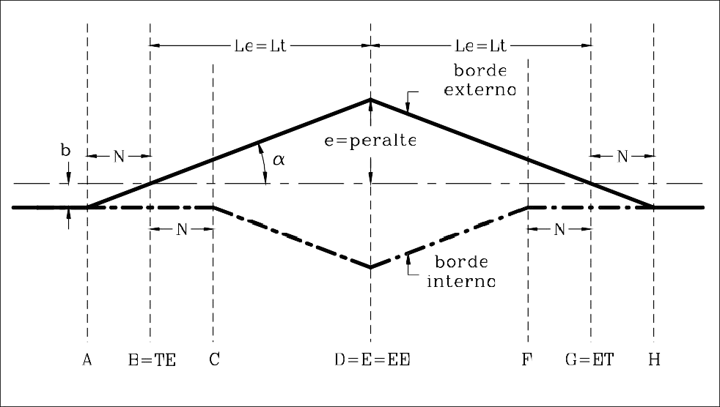
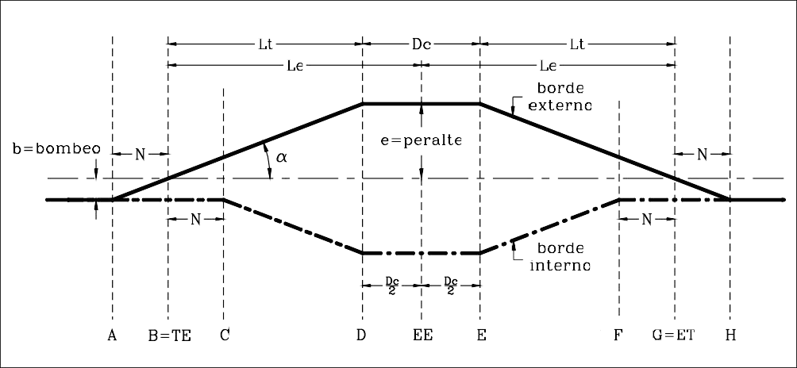
FIGURA 8.9 – TRANSICIÓN DE PERALTE EN CURVA ESPIRAL - ESPIRAL
FIGURA 8.10
TRANSICIÓN RECOMENDADA DE PERALTE EN CURVA ESPIRAL - ESPIRAL
Abscisado del diagrama del peralte.
Para este caso el abscisado del diagrama del peralte es:
A = TE – N
B = TE
C = TE + N
D = EE – Dc/2
E = EE + Dc/2
F = ET – N
G = ET
H = ET + N

Slide 17
Donde Dc corresponde a la longitud del tramo con peralte constante.
CURVAS CIRCULARES
Cuando el diseño del alineamiento horizontal se realiza con curvas circulares la transición del peraltado se puede realizar de dos formas. La primera de ellas, la más recomendable, desarrollando la totalidad de dicha transición en las tangentes adyacentes a la curva, la segunda, la más usada, ubicando parte de la transición dentro de la curva circular.
En cualquiera de los dos casos la longitud de transición debe ser como mínimo la calculada a partir de las inclinaciones de rampa de peralte máxima recomendada. De igual manera, cualquiera sea el método utilizado, este presenta inconvenientes que disminuyen la comodidad o la seguridad.
Transición en la tangente
Es el procedimiento más adecuado ya que la totalidad de la curva circular quedará diseñada con el valor del peralte requerido de acuerdo a su radio de curvatura.
Puede que para el conductor sea un poco incomodo transitar sobre un tramo recto con una inclinación mayor a la del bombeo, pero se tiene la seguridad de que en el momento de tomar la curva circular a la velocidad especifica, el peralte será el necesario para contrarrestar la acción de la fuerza centrifuga, por lo tanto se sacrifica la comodidad a cambio de la seguridad.
De acuerdo a lo anterior la transición del peralte es similar a la presentada en la Figura 8.5 con el PC ubicado en el punto D y el PT en el punto E, de modo que el peralte permanece constante a lo largo de toda la curva circular. El abscisado del diagrama de peralte para este caso es:
A = PC – Lt - N
B = A + N
C = B + N
D = PC
E = PT
F = PT + Lt - N
G = PT + Lt
H = G + N
La Figura 8.11 presenta la ubicación de la transición una vista en planta de una curva circular simple.

Slide 18
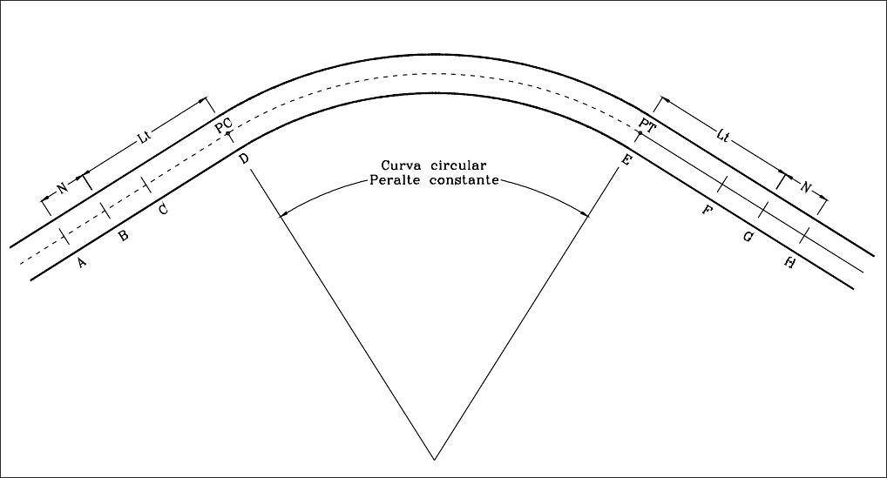
FIGURA 8.11 – DESARROLLO DEL PERALTE FUERA DE LA CURVA CIRCULAR
Transición en tramo recto y tramo curvo.
Aunque algunos autores o diseñadores acostumbran desarrollar parte de la transición del peralte dentro de la curva, más concretamente 1/3 de la longitud de transición, lo más aconsejable es que este método se emplee sólo cuando la entretangencia o tramo recto entre dos curvas no sea suficiente para poder desarrollar la transición del peralte de ambas curvas.
De todas formas, a continuación se indica el análisis cuando se usa esta metodología en la que el punto D, donde el peralte alcanza su valor máximo está ubicado dentro de la curva circular y a una distancia Lt/3 más allá del PC. Igualmente el punto E, donde termina el tramo de peralte constante máximo, esta ubicado antes del PT, o sea, también dentro de la curva y a una distancia Lt/3. La Figura 8.12 corresponde al diagrama de transición del peralte de forma longitudinal, mientras que en la Figura 8.13 se puede observar en planta la ubicación de los puntos de dicho diagrama.
El abscisado de los puntos del diagrama de peralte es:
A = PC – 2Lt/3 - N B
= A + N
C = B + N
D = PC + Lt/3
E = PT – Lt/3
F = PT + 2Lt/3 - N
G = F + N
H = G + N

Slide 19
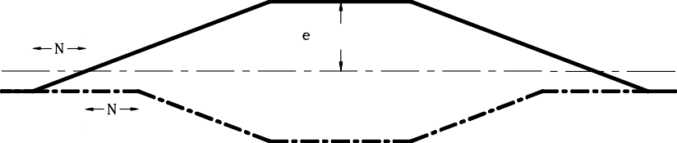
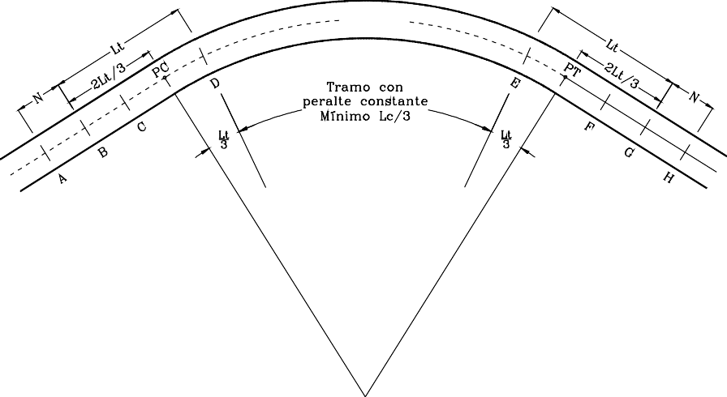
FIGURA 8.12 – DIAGRAMA DEL PERALTE 1/3 EN LA CURVA CIRCULAR
FIGURA 8.13 – DESARROLLO DEL PERALTE 1/3 DENTRO DE LA CURVA CIRCULAR
Se debe tener en cuenta que al desarrollar un tercio de la transición del peralte dentro de la curva circular el tramo con peralte constante, cuyo valor sería Lc – 2/3 Lt, no debe ser menor de Lc/3.
CÁLCULO DE PERALTE
Para calcular el valor del peralte en un punto cualquiera p de la rampa de peralte se plantea una relación de triángulos semejantes a partir de la Figura 8.14.

Slide 20
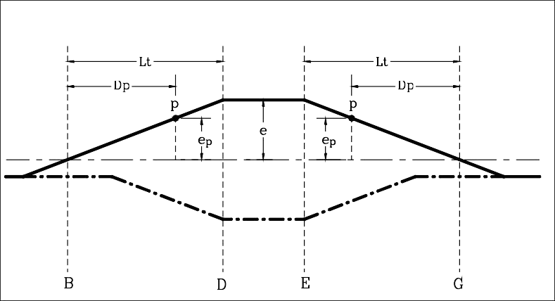
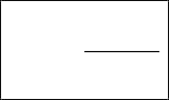

FIGURA 8.14 – PERALTE EN UN PUNTO CUALQUIERA p
De la relación de triángulos semejantes se tiene que:
e
e_{p}
Lt⁼ Dp
Por lo tanto,
=
e_{p} e.Dp
Lt
Donde:
(8 – 6)
ep Dp
= Peralte en un punto p dentro de la rampa de peraltes.
= Distancia desde el punto p al punto B para la primera rampa y al punto G para la segunda rampa.
= Longitud de transición.
= Peralte máximo para la curva.
Lt e
Con esta ecuación, aplicada independientemente sea el tipo de curva o método utilizado, se puede calcular el valor del peralte en un punto cualquiera desde la abscisa A hasta la abscisa D y desde la abscisa E hasta la abscisa H.
Como se puede observar el valor de e y el valor de Lt son constantes para cualquier punto y su relación (e/Lt) se denomina Factor de Peralte (Fp), por lo tanto se tiene que:
= e F_{p} Lt
(8 – 7)
y

Slide 21
e_{p} = F_{p} .Dp
(8 – 8)
Finalmente se puede realizar el siguiente análisis:
Entre el sector A – C el peralte para el borde interno permanece constante e igual al bombeo.
En el mismo tramo, el borde externo varia desde –b hasta +b de forma lineal pasando por la abscisa B donde su valor es cero.
Entre el tramo C – D el peralte varía de forma lineal entre b y e para el borde externo y entre
-b y –e para el borde interno. Para una abscisa cualquiera el valor es igual para ambos bordes pero con signo contrario.
En el sector D – E el peralte es constante e igual al peralte máximo recomendado para la curva.
Entre las abscisas E y H el peralte varía de manera inversa al tramo A – D, generando un diagrama simétrico con respecto a la parte central de la curva.
Cuando se construye una vía, la conformación de la banca y de la estructura del pavimento se realiza con los valores de cotas tanto del eje como de los bordes de la banca y del pavimento. Por esta razón se deben de obtener las diferencias de altura entre el eje de la vía y sus bordes para una misma abscisa. Estas diferencias de abscisa se calculan con la distancia, que corresponde a la mitad de la calzada, y el valor correspondiente del peralte. Este valor se suma o resta a la altura del eje obteniendo así el valor de la altura de los dos bordes.
EJERCICIOS RESUELTOS
A continuación se tienen varios ejemplos de cálculo del peralte de una curva. Es bueno considerar que todos los diagramas de peralte presentados en este capítulo suponen el eje de la vía horizontal, lo que frecuentemente no ocurre. Esta suposición facilita el entendimiento de dichos diagramas pero en la práctica, aunque también se dibujen así, es bueno considerar que el eje longitudinal no es horizontal.
Ejemplo 1
Se tienen los siguientes datos de una curva circular simple derecha en una vía con calzada de 7.30 metros:
  Radio = 120
  Abscisa PC = 417.81
  Abscisa PT = 465.32
  Bombeo = 2.0%
Se requiere calcular la tabla de peralte para la curva desarrollando la transición toda por fuera de la curva.
Inicialmente se determina el peralte requerido para una curva con radio de 120 metros y la velocidad especifica correspondiente a este radio. Para ello

Slide 22
empleamos la Figura 8.3 correspondiente a la gráfica Relación Peralte – Radio y Velocidad – Radio.
Entrando con un valor de 120m en las abscisas se sube verticalmente hasta cortar la curva Velocidad – Radio y luego sobre la margen derecha se obtiene la velocidad específica cuyo valor es de 60 Km/h. Si continuamos sobre la misma línea vertical hasta llegar al cruce con la curva Peralte – Radio se tiene que el peralte requerido es el máximo, o sea 8.0%. Se puede verificar en la gráfica que para radios menores de 170 metros el valor del peralte es 8.0%.
Seguidamente, con el valor de la velocidad específica de 60 Km/h, y empleando la Tabla 8.3 se halla la pendiente máxima relativa de rampa cuyo valor es de 0.64%.
Despejando el valor de Lt de la ecuación (8 – 4) se tiene que:
e.a 8x3.65
Lt = = = 45.63m
I 0.64
Se puede tomar como valor 45 metros y calculamos entonces el valor de N con la ecuación (8 – 5):
2.0x45
N = = 11.25m
8
Se procede ahora a calcular los puntos del diagrama de peralte:
A = PC – Lt – N = 417.81 – 45 – 11.25 = 361.56 B
= A + N = 361.56 + 11.25 = 372.81
C = B + N = 372.81 + 11.25 = 384.06 D
= PC = 417.81
E = PT = 465.32
F = PT + Lt – N = 465.32 + 45 – 11.25 = 499.07 G
= PT + Lt = 465.32 + 45 = 510.32
H = G + N = 510.32 + 11.25 = 521.57
Se tiene entonces que para estos puntos el valor del peralte es el siguiente:
PUNTO | ABSCISA | PERALTE IZQUIERDO(%) | PERALTE DERECHO(%)
A | 361.56 | - | -
 |  | 2.00 | 2.0
 |  |  | 0
B | 372.81 | 0.00 | -
 |  |  | 2.0
 |  |  | 0
C | 384.06 | +2. | -
 |  | 00 | 2.0
 |  |  | 0
D | 417.81 | +8. | -
 |  | 00 | 8.0
 |  |  | 0
E | 465.32 | +8. | -
 |  | 00 | 8.0
 |  |  | 0
F | 499.07 | +2. | -
 |  | 00 | 2.0
 |  |  | 0
G | 510.32 | 0.00 | -
 |  |  | 2.0
 |  |  | 0
H | 521.57 | - | -

Slide 23
2.00
2.0
0

Slide 24
Se calcula ahora el factor de peralte con (8 – 7):
Fp = e / Lt = 8.0 / 45.0 = 0.178.
Significa entonces que por cada metro el peralte varía .178% y por cada 10 metros varia 1.78%. Para hallar el peralte en la abscisa 370 se calcula la distancia hasta el punto B: D370 = 370 - 372.81
= -2.81
Entonces el peralte para el carril izquierdo es:
e370 = -2.81x 8.0 / 45 = -0.50%
Para el carril derecho continua siendo –2.0%
De igual forma se calcula el peralte para la abscisa 380. En este caso se hará con el factor de peralte:
D380 = 380 – 372.81 = 7.19
e380 = 7.19 x 0.178 = 1.28%
El peralte para el carril derecho continua siendo –2.0%
Ya para la abscisa 390 el peralte izquierdo y derecho tienen el mismo valor pero de signo contrario:
D390= 390 – 372.81 = 17.19
e390 = 17.19 x 0.178
= 3.06% peralte izquierdo
= -3.06% peralte derecho
De esta misma forma se continúa calculando correspondiente al PC 417.81.
el peralte hasta el punto D
Se puede observar que si al peralte de la abscisa 370 le sumamos el valor de 1.78, correspondiente al cambio de peralte cada 10 metros, obtenemos el peralte de la abscisa 380:
e380 = -0.50% + 1.78% = 1.28%
Para la abscisa 390 obtenemos también el peralte sumando 1.78 al peralte de la abscisa 380: e390 = 1.28% + 1.78% = 3.06%

Slide 25
Podemos entonces calcular el peralte de las abscisas 400 y 410 de la misma forma y obtenemos para estas:
e400 = 3.06% + 1.78% = 4.84%
e410 = 4.84% + 1.78% = 6.62%
Las abscisas 420, 430, 440, 450 y 460 se encuentran dentro de la curva circular y por lo tanto el valor de sus peraltes es de 8.0% para la izquierda y –8.0% para la derecha.
El peralte correspondiente a la rampa de salida se calcula de forma análoga, pero tomando la distancia a partir de la abscisa 510.32 (punto G), por lo tanto el peralte para la abscisa 470 es:
D470 = 510.32 – 470 = 40.32
e470 = 40.32 x 8.0 / 45 = 7.17%
También se pueden calcular con el factor de peralte, como se hará en la abscisa 480:
D480 = 510.32 – 480 = 30.32
e480 = 30.32 x 0.178 = 5.40%
O restando, en este caso, el factor para cada 10 metros como en las abscisas 490, 500, 510 y 520: e490 = 5.40% - 1.78% = 3.62%
e500 = 3.62% - 1.78% = 1.84%
e510 = 1.84% - 1.78% = 0.06%
e520 = 0.06% - 1.78% = -1.72%
Los peraltes calculados corresponden al carril izquierdo, mientras que para el carril derecho su valor es igual pero de signo contrario solo hasta donde el peralte sea mayor del 2.0%, o sea la 470, 480 y
490. El peralte derecho para las abscisas 500, 510 y 520 es de –2.0%.
Para calcular la diferencia de altura de los bordes de la calzada con respecto al eje de esta se multiplica el peralte correspondiente por 3.65 y se divide por 100. Por ejemplo, para la abscisa 370 con peralte derecho igual a –2.0% e izquierdo de
–0.50% se tiene que:
dh370 = -2.00 * 3.65 /100 = -0.073 Borde derecho
= -0.50 * 3.65 /100 = -0.018 Borde izquierdo
Para la abscisa 390 donde los peraltes tienen el mismo valor pero diferente signo se tiene:

Slide 26
dh390 = -3.06 * 3.65 /100 = -0.112 Borde derecho
= +3.06 * 3.65 /100 = +0.112 Borde izquierdo
Para las abscisas ubicadas dentro de la curva circular se tiene que dh
* 3.65 /100 = -0.292 Borde derecho
= +8.00 * 3.65 /100 = 0.292 Borde izquierdo
= -8.00
A continuación se tiene la tabla completa del cálculo de peralte de toda la curva:
PUNTO | ABSCIS A | PERALTE (%) |  | SOBREELEVACIÓN (m)
 |  | IZQ. | DE R. | IZQ. | DER.
A | 361. 56 | -2.00 | - 2.0 0 | -0.073 | -0.073
 | 370. 00 | -0.50 | - 2.0 0 | -0.018 | -0.073
B | 372. 81 | 0.00 | - 2.0 0 | 0.000 | -0.073
 | 380. 00 | 1.28 | - 2.0 0 | 0.047 | -0.073
C | 384. 06 | 2.00 | - 2.0 0 | 0.073 | -0.073
 | 390. 00 | 3.06 | - 3.0 6 | 0.112 | -0.112
 | 400. 00 | 4.83 | - 4.8 3 | 0.176 | -0.176
 | 410. 00 | 6.61 | - 6.6 1 | 0.241 | -0.241
D=PC | 417. 81 | 8.00 | - 8.0 0 | 0.292 | -0.292
 | 420. 00 | 8.00 | - 8.0 0 | 0.292 | -0.292
 | 430. 00 | 8.00 | - 8.0 0 | 0.292 | -0.292
 | 440. 00 | 8.00 | - 8.0 0 | 0.292 | -0.292
 | 450. 00 | 8.00 | - 8.0 0 | 0.292 | -0.292
 | 460. 00 | 8.00 | - 8.0 0 | 0.292 | -0.292
E=PT | 465. 32 | 8.00 | - 8.0 0 | 0.292 | -0.292
 | 470. 00 | 7.17 | - 7.1 7 | 0.262 | -0.262
 | 480. 00 | 5.39 | - 5.3 9 | 0.197 | -0.197
 | 490. | 3.61 | - | 0.132 | -0.132

Slide 27
 | 00 |  | 3.6 1
F | 499. 07 | 2.00 | - 2.0 0 | 0.073 | -0.073
 | 500. 00 | 1.83 | - 2.0 0 | 0.067 | -0.073
 | 510. 00 | 0.06 | - 2.0 0 | 0.002 | -0.073
G | 510. 32 | 0.00 | - 2.0 0 | 0.000 | -0.073
 | 520. 00 | -1.72 | - 2.0 0 | -0.063 | -0.073
H | 521. 57 | -2.00 | - 2.0 0 | -0.073 | -0.073
Pueden haber algunas pequeñas diferencias de acuerdo como se realice el cálculo, por ejemplo en las abscisas 400 y 410 que fueron calculadas con el factor de peralte, el cual se aproximo a 3 cifras decimales, mientras que en la tabla que se presenta al final se calcularon con todas las cifras decimales del factor de peralte.
Ejemplo 2
Ahora se llevará a cabo un cálculo del peralte pero con 1/3 de la longitud de desarrollo dentro de la curva. El procedimiento es completamente similar a partir de la determinación de los puntos del diagrama de peralte.

Slide 28
Se tienen los siguientes datos para una curva izquierda sobre la misma vía del ejemplo anterior:
Radio = 80
Abscisa PC = 851.20
Abscisa PT = 903.41
Empleando la Figura 8.3 se tiene que para un radio de 80 m corresponde un peralte del 8.0% y una velocidad específica de 50 Km/h. De la Tabla 8.3 se tiene que I = 0.77%, entonces:
e.a 8x3.65
Lt = = = 37.92m
I 0.77
Esta longitud podría ser redondeada o dejar su valor tal cual. De ser redondeado su valor podría ser 38, 39 o 40 quedando a juicio del ingeniero cual se toma. Como se debe ubicar 2/3 de la longitud de desarrollo fuera de la curva y 1/3 dentro de la curva, se podría redondear a 39.0 metros ya que es múltiplo de 3.
De acuerdo a lo anterior la longitud de desarrollo, tanto para el primer ejemplo como para este segundo, se selecciona a juicio del diseñador y según las condiciones existentes, siempre y cuando se cumpla con la longitud requerida.
Para este ejemplo tomamos una longitud de desarrollo de 39.0 metros y calculamos el valor de N:
2.0x39
N = = 9.75m
8
Se calcula ahora los puntos de quiebre del peraltado:
A = PC – 2Lt/3 – N = 851.20 – 39*2/3 – 9.75 = 815.45 B = A + N = 815.45 + 9.75 = 825.20
C = B + N = 825.20 + 9.75 = 834.95
D = PC + Lt/3 = 851.20 + 39/3 = 864.20 E
= PT – Lt/3 = 903.41- 39/3 = 890.41
F = PT + 2Lt/3 – N = 903.41 + 39*2/3 – 9.75 = 919.66 G
= F + N = 919.66 + 9.75 = 929.41
H = G + N = 929.41 + 9.75 = 939.16
Se observa que la longitud de la curva circular es de 52.21 (903.41 – 851.20) y que al restarle dos veces Lt/3 se obtiene un valor de 26.41 equivalente a la mitad de la longitud, aproximadamente, por lo tanto este método se puede aplicar a esta curva.
Se tiene entonces que para estos puntos el valor del peralte es el siguiente:

Slide 29
PUNTO | ABSCISA | PERALTE IZQUIERDO(%) | PERALTE DERECHO(%)
A | 815.45 | - 2.00 | - 2.00
B | 825.20 | - 2.00 | 0.00
C | 834.95 | - +2. 2.00 00
D | 864.20 | - +8. 8.00 00
E | 890.41 | - +8. 8.00 00
F | 919.66 | - +2. 2.00 00
G | 929.41 | - 2.00 | 0.00
H | 939.16 | - 2.00 | - 2.00
El cálculo del peralte para las diferentes abscisas redondas (múltiplo de 10) entre los puntos A y H se realiza de manera similar al ejemplo anterior. Adicionalmente se deben calcular los peraltes correspondientes a las abscisas del PC y PT.
El factor de peralte es:
Fp = e / Lt = 8.0 / 39.0 = 0.205.
Significa entonces que por cada metro el peralte varía .205% y por cada 10 metros varia 2.05%.
Para cada una de las abscisas que conforman la tabla, desde la abscisa 815.45 hasta la abscisa 939.16, se calcula el valor del peralte. Este peralte se determina con el factor de peralte, en este caso 0.205 y la distancia con respecto al punto B, 825.20, para las abscisas menores a 864.20 o la distancia con respecto al punto G, 929.41, para las abscisas mayores a 890.41.
El valor del peralte para la abscisa 820 se determina de la siguiente manera:
D820 = 825.20 - 820.00 = 5.20
e820 = 5.20 x 0.225 = 1.07%
Abscisa 830:
D830 = 830.00 - 825.20 - 820.00 = 4.80
e830 = 4.80 x 0.225 = 0.98%
Se podrá observar que en los diferentes cálculos realizados no se ha considerado el signo. El valor positivo o negativo de los resultados es definido de acuerdo al sentido de la curva y a la ubicación de la abscisa que se calcula.
Para la rampa de salida el cálculo se efectúa de manera similar pero con distancias a partir de la abscisa 929.41.
Abscisa 900:
D900 = 929.41 – 900.00 = 29.41

Slide 30
e900 = 29.41 x 0.225 = 6.03%
Abscisa 910:
D900 = 929.41 – 910.00 = 19.41
e900 = 19.41 x 0.225 = 3.91%
La tabla de resultados es la siguiente:
PUNTO | ABSCIS A | PERALTE (%) |  | SOBREELEVACIÓN (m)
 |  | IZQ. | DE R. | IZQ. | DE R.
 | 810. 00 | -2.00 | - 2.0 0 | - 0.07 3 | - 0.07 3
A | 815. 45 | -2.00 | - 2.0 0 | - 0.07 3 | - 0.07 3
 | 820. 00 | -2.00 | - 1.0 7 | - 0.07 3 | - 0.03 9
B | 825. 20 | -2.00 | 0.0 0 | - 0.07 3 | 0.00 0
 | 830. 00 | -2.00 | 0.9 8 | - 0.07 3 | 0.03 6
C | 834. 95 | -2.00 | 2.0 0 | - 0.07 3 | 0.07 3
 | 840. 00 | -3.04 | 3.0 4 | - 0.11 1 | 0.11 1
 | 850. 00 | -5.09 | 5.0 9 | - 0.18 6 | 0.18 6
PC | 851. 20 | -5.33 | 5.3 3 | - 0.19 5 | 0.19 5
 | 860. 00 | -7.14 | 7.1 4 | - 0.26 1 | 0.26 1
D | 864. 20 | -8.00 | 8.0 0 | - 0.29 2 | 0.29 2
 | 870. 00 | -8.00 | 8.0 0 | - 0.29 2 | 0.29 2
 | 880. 00 | -8.00 | 8.0 0 | - 0.29 2 | 0.29 2
 | 890. 00 | -8.00 | 8.0 0 | - 0.29 2 | 0.29 2
E | 890. 41 | -8.00 | 8.0 0 | - 0.29 2 | 0.29 2
 | 900. 00 | -6.03 | 6.0 3 | - 0.22 0 | 0.22 0
PT | 903. 41 | -5.33 | 5.3 3 | - 0.19 5 | 0.19 5
 | 910. | -3.98 | 3.9 | - | 0.14

Slide 31
 | 00 |  | 8 | 0.14 5 | 5
F | 919. 66 | -2.00 | 2.0 0 | - 0.07 3 | 0.07 3
 | 920. 00 | -2.00 | 1.9 3 | - 0.07 3 | 0.07 0
G | 929. 41 | -2.00 | 0.0 0 | - 0.07 3 | 0.00 0
 | 930. 00 | -2.00 | - 0.1 2 | - 0.07 3 | - 0.00 4
H | 939. 16 | -2.00 | - 2.0 0 | - 0.07 3 | - 0.07 3
 | 940. 00 | -2.00 | - 2.0 0 | - 0.07 3 | - 0.07 3
Ejemplo 3.
Se tiene una curva espiral – circular – espiral con los siguientes datos:
Curva No 3 Derecha
Radio: 350 m
- TE: 452.31
- ET: 592.36
- Le: 50.0
Calzada: 7.30
Bombeo: 2.0%

Slide 32
Se requiere calcular la tabla de peralte para esta curva.
De la Figura 8.3 se obtiene, para un radio de 350 m, un valor de peralte de 6.8%. Como se trata de una curva espiralizada entonces se asume que su longitud ha sido determinada de modo que cumpla con la longitud de transición requerida.
Se calcula entonces el valor de N:
2.0x50
N = = 14.71m
6.8
Las abscisas de diagrama de peralte son:
A = TE – N
B = TE
C = TE + N
D = EC
E = CE
F = ET – N
G = ET
H = ET + N
= 452.31 – 14.71 = 437.60
= 452.31
= 452.31 + 14.71= 467.02
= 452.31 + 50 = 502.31
= 592.36 – 50 = 542.36
= 592.36 – 14.71= 577.65
= 592.36
= 592.36 + 14.71 = 607.07
El factor de peralte es:
Fp = e / Lt = 6.8 / 50.0 = 0.136.
Significa entonces que por cada metro el peralte varía .136% y por cada 10 metros varia 1.36%.
El cálculo de la tabla de peralte sigue siendo similar a los anteriores, con distancias tomadas a partir del TE y del ET, dependiendo de que lado de la curva se encuentre la abscisa a calcular.
Como se pudo haber observado, el cálculo del peralte para una curva con espirales de transición es mucho más sencillo.
En un proyecto de carreteras se debe presentar, desde el punto inicial hasta el punto final de éste, el valor del peralte y la sobreelevación para cada una de las estaciones localizadas en el terreno. Además de los datos contemplados en la siguiente tabla, también debe ir consignada la cota o elevación del eje del proyecto y la cota de los bordes de vía calculados a partir del peralte y el ancho de la calzada.

Slide 33
PUNTO | ABSCIS A | PERALTE (%) |  | SOBREELEVACIÓN (m)
 |  | IZQ. | DE R. | IZQ. | DE R.
 | 430. 00 | -2.00 | - 2.0 0 | -0.073 | - 0.07 3
A | 437. 60 | -2.00 | - 2.0 0 | -0.073 | - 0.07 3
 | 440. 00 | -1.67 | - 2.0 0 | -0.061 | - 0.07 3
 | 450. 00 | -0.31 | - 2.0 0 | -0.011 | - 0.07 3
B=TE | 452. 31 | 0.00 | - 2.0 0 | 0.000 | - 0.07 3
 | 460. 00 | 1.05 | - 2.0 0 | 0.038 | - 0.07 3
C | 467. 02 | 2.00 | - 2.0 0 | 0.073 | - 0.07 3
 | 470. 00 | 2.41 | - 2.4 1 | 0.088 | - 0.08 8
 | 480. 00 | 3.77 | - 3.7 7 | 0.137 | - 0.13 7
 | 490. 00 | 5.13 | - 5.1 3 | 0.187 | - 0.18 7
 | 500. 00 | 6.49 | - 6.4 9 | 0.237 | - 0.23 7
D=EC | 502. 31 | 6.80 | - 6.8 0 | 0.248 | - 0.24 8
 | 510. 00 | 6.80 | - 6.8 0 | 0.248 | - 0.24 8
 | 520. 00 | 6.80 | - 6.8 0 | 0.248 | - 0.24 8
 | 530. 00 | 6.80 | - 6.8 0 | 0.248 | - 0.24 8
 | 540. 00 | 6.80 | - 6.8 0 | 0.248 | - 0.24 8
E=CE | 542. 36 | 6.80 | - 6.8 0 | 0.248 | - 0.24 8
 | 550. 00 | 5.76 | - 5.7 6 | 0.210 | - 0.21 0
 | 560. 00 | 4.40 | - 4.4 0 | 0.161 | - 0.16 1
 | 570. 00 | 3.04 | - 3.0 | 0.111 | - 0.11

Slide 34
 |  |  | 4 |  | 1
F | 577. 65 | 2.00 | - 2.0 0 | 0.073 | - 0.07 3
 | 580. 00 | 1.68 | - 2.0 0 | 0.061 | - 0.07 3
 | 590. 00 | 0.32 | - 2.0 0 | 0.012 | - 0.07 3
G=ET | 592. 36 | 0.00 | - 2.0 0 | 0.000 | - 0.07 3
 | 600. 00 | -1.04 | - 2.0 0 | -0.038 | - 0.07 3
H | 607. 07 | -2.00 | - 2.0 0 | -0.073 | - 0.07 3
 | 600. 00 | -2.00 | - 2.0 0 | -0.073 | - 0.07 3
DIFERENCIAS CON OTROS MÉTODOS
Hasta el año 1998 el I.N.V. recomendaba calcular el valor del peralte a partir de tablas, que aunque dependían también de la velocidad y el radio, esta velocidad correspondía a la de diseño y no la especifica como se hace actualmente. Aún hoy algunos ingenieros siguen utilizando esta metodología, que es similar a la de la AASHTO y en la cual teniendo el valor del radio y de la velocidad de diseño, se calcula el valor del peralte utilizando la ecuación (8–1).
Pera si en esta ecuación se reemplazan valores de radio muy por encima del mínimo exigido para la velocidad de diseño se obtienen valores de peralte muy pequeños. Por ejemplo si se considera una vía con una velocidad de diseño de 60 Km/h y se tiene una curva con radio de 350 metros obtendríamos que:

Slide 35
e =
Vd ²
-
60²
⁼ 127x350
- 0.157 = −0.076
f
127R
Quiere decir este resultado negativo que no se requiere peralte. El procedimiento a seguir en este caso es el de plantear una relación inversamente proporcional de la siguiente manera:
e
1
Rmin
max ₌
e
1
R
Entonces:
^{R}min ^{.e}max
e =
R
Para el ejemplo se tendría que el radio mínimo para una velocidad de 60 Km/h es de 120.0m y el peralte máximo del 8.0%, por lo tanto:
^{R}min
.^{e}e⁼
=
120x8.0
= 2.74%
max
R
350
Valor muy pequeño comparado con el que se obtiene con la metodología recomendada por el INV, el cual es de 6.8%, obtenido en el ejemplo número 3.
Otra diferencia con respecto a otras metodologías es la inclinación relativa de los bordes con respecto al eje. En el manual del INV se recomienda una pendiente máxima expresada en porcentaje, mientras que en la gran mayoría de textos se expresa como una relación de V/H, es decir el valor de la tangente del ángulo.
Por ejemplo, para un velocidad de 80 Km/h el INV recomienda una pendiente máxima del 0.50%, otros textos recomiendan una relación 1/200. La relación 1/200 equivale a una pendiente en porcentaje de:
I = 1/200 x 100= 0.5%
La pendiente recomendada por el INV para velocidades iguales o mayores de 120 Km/h es de 0.40%. Otros textos sugieren 1/250:
I = 1/250 x 100 = 0.4%
En general, aunque para algunas velocidades varía un poco, los valores son prácticamente los mismos, solo que cambian las unidades de la pendiente máxima sugerida.

Slide 36
ENTRETANGENCIA
Se entiende por entretangencia el tramo recto entre dos curvas horizontales contiguas, es decir, la distancia entre el PT de una curva y el PC de la siguiente.
Longitud mínima
La longitud mínima necesaria de la entretangencia puede variar de acuerdo al tipo de curva horizontal utilizada, el sentido de las curvas adyacentes y el tipo de terreno. Se tienen entonces las siguientes consideraciones:
Curvas de diferente sentido:
  Con curvas de transición (espirales):
    No se requiere entretangencia
  Curvas circulares:
Debe satisfacer la mayor de las dos siguientes condiciones:
    La longitud necesaria para desarrollar la transición del peralte de las dos curvas.
    La distancia recorrida a la velocidad de diseño durante un tiempo de 5 segundos
Ahora, se tiene que la distancia mínima de entretangencia entre dos curvas circulares de diferente sentido, de modo que cumpla con la longitud de transición de peralte para ambas curvas es:
Entretangencia = Lt1 + Lt2 + N1 + N2, para Lt por fuera de la curva Entretangencia = 2Lt1/3 + 2Lt2 /3 + N1 + N2, para Lt/3 dentro de la curva
Curvas del mismo sentido
De acuerdo a estudios realizados sobre el comportamiento de los conductores, este tipo de situación es indeseable en cualquier proyecto de carreteras, debido a que cuando se sale de una curva horizontal el conductor está predispuesto a esperar otra de sentido contrario. Además de la inseguridad que esto conlleva también disminuye la estética de la vía. Por esto para garantizar la comodidad y seguridad del usuario se tienen las siguientes consideraciones:
  Con curvas de transición:
    La distancia recorrida a la velocidad de diseño durante un tiempo de 5 segundos
  Curvas circulares
    Para terreno montañoso, ondulado y escarpado la distancia recorrida a la velocidad de diseño durante un tiempo de 5 segundos.
    Para terreno plano la distancia recorrida a la velocidad de diseño durante un tiempo de 15 segundos.
Como a veces, dadas las condiciones del terreno, es difícil evitar este tipo de situaciones es recomendable intentar reemplazar las dos curvas por una sola.

Slide 37
Longitud Máxima
En el diseño horizontal de una carretera se deben evitar alineamientos rectos demasiado largos, ya que durante el día su monotonía puede causar fatiga o somnolencia en los conductores, especialmente en zonas de altas temperaturas, y en la noche aumentan el peligro de deslumbramiento, por las luces de los vehículos que avanzan en sentido contrario.
Por lo anterior es preferible reemplazar los alineamientos rectos (superiores a 1.5 Km), por curvas amplias de grandes radios que obliguen al conductor a modificar suavemente su dirección y mantener despierta su atención.
PERALTE FORZADO
Dadas las circunstancias de la topografía y economía colombiana, sucede con mucha frecuencia que se presenten alineamientos con entretangencias insuficientes, que no permiten desarrollar de la manera adecuada las transiciones de los peraltes. Inclusive en carreteras de carácter secundario se da el caso de entretangencia nula, es decir, que el PT de una curva coincide con el PC de la curva siguiente, complicando aún más el diseño del peralte.
Para tal efecto se emplea un método, muy de la topografía colombiana, para llevar a cabo el cálculo del peralte en estos casos, denominado Peralte Forzado, que varia dependiendo si son curvas del mismo sentido o de sentido contrario.
Cabe anotar que esta metodología no es la más recomendada, ya que en los países desarrollados cuando no se dispone de la suficiente entretangencia se recomienda modificar el alineamiento horizontal, de modo que se obtengan las distancias requeridas para la apropiada transición de los peraltes. Debido a que está opción no es la que más se ajusta a las condiciones topográficas y económicas colombianas se debe recurrir a la metodología que se trata a continuación.
Se debe tener en cuenta que una curva puede tener en su rampa de acceso un desarrollo de peralte normal, mientras que en la rampa de salida requiere de un peralte forzado. De igual forma una curva podría presentar peralte con desarrollo forzado en su parte inicial y peralte con desarrollo normal en su parte final. Por último, también puede suceder que una curva presente peralte forzado tanto en su rampa de entrada como de salida. En conclusión el cálculo del desarrollo de un peralte forzado involucra siempre dos curvas que pueden ser del mismo sentido o de sentido contrario.
Para determinar si entre dos curvas se requiere peralte forzado, sin efectuar el cálculo por separado de cada una de ellas, se debe verificar que:
Et > N1 + N2.
Et > Lt1 + Lt2 + N1 + N2. 2Lt1//3 + 2Lt2/3 + N1 + N2
Curva con espirales de transición
Curva circular con transición en la tangente Et > Curva circular con Lt/3 en la curva

Slide 38
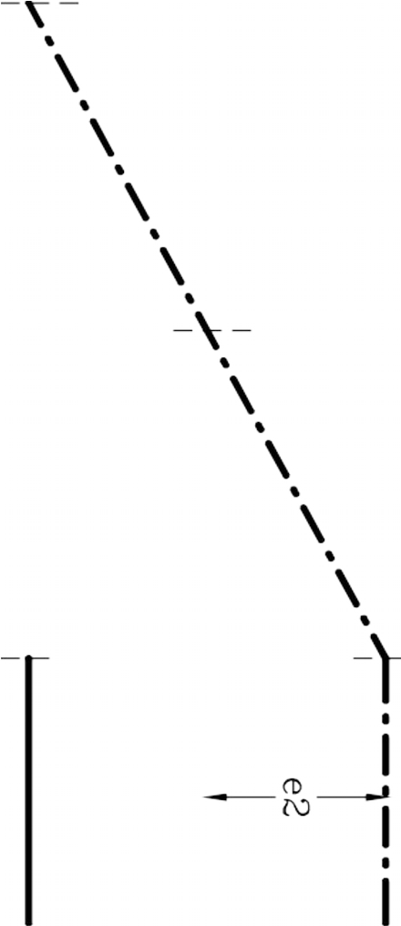


Si ya se ha realizado el cálculo para cada una de las curvas, entonces se debe cumplir que la abscisa H de una curva sea menor que la abscisa A de la curva siguiente. Si esta distancia (A – H) es muy corta (menor de 10 metros) puede ser más recomendable tratar ambas curvas con peralte forzado.
Si se ha trabajado con la totalidad de la longitud de transición por fuera de la curva, existe la posibilidad de que si se calcula el peralte con 1/3 de la longitud de transición dentro de la curva, ya no se requiera forzar el peralte.
Los análisis que se harán a continuación comprenden básicamente las curvas circulares simples ya que las curvas espiralizadas no presentan mayores complicaciones, aunque en los ejemplos al final del capítulo se tiene uno para curvas espiralizadas con entretangencia insuficiente.
CURVAS DE DIFERENTE SENTIDO
Por el hecho de llamarlo forzado no quiere decir que la inclinación relativa de la rampa de peralte
aumente, en algunos casos esta inclinación puede ser menor que en el caso de un desarrollo normal. Para este cálculo se prescinde de la longitud de desarrollo del bombeo, o sea, el valor N, ya que el peralte cambiará de forma lineal desde el PT o punto D de la primera curva hasta el PC o punto E de la siguiente, y uno de los bordes de la vía se desplazará desde –e1 hasta +e2, mientras que el otro borde variará desde +e1 hasta –e2. En la siguiente figura se ilustra este caso.
FIGURA 8.15 – PERALTE FORZADO CURVAS DE DIFERENTE SENTIDO
A continuación se describe la metodología para el cálculo del peralte forzado entre dos curvas de diferente sentido luego de calcular los valores de Lt1, Lt2, N1 y N2, y verificar que se requiere peralte forzado. El análisis se presenta para los dos casos, cuando se realiza la transición por fuera de la curva y cuando se localiza 1/3 de Lt dentro de esta.

Slide 39
Hallar el punto X donde el peralte es cero (0).
  Si e1 es igual a e2 entonces dicho punto estará ubicado en la mitad de la entretangencia por lo tanto:
Lt1 ' =
L
t f
(8 – 9)
Lt ' =
2
Si los peraltes son diferentes se calcula con una relación de triángulos de la Figura 8.15:
Lt '
e1
(8 – 10)
1
(eLt+f
= 12
e )
Se tiene entonces que:
X = E1 +
(8 – 11)
Donde E1 y Ltf serán:
E1 = PT1
Para desarrollo de peralte por fuera de la curva circular. (Figura 8.16)
Para desarrollo de peralte con Lt/3 en la curva circular. (Figura 8.15)
Para desarrollo de peralte por fuera de la curva circular. (Figura 8.16)
Para desarrollo de peralte con Lt/3 en la
curva circular. (Figura 8.15)
E1 = PT1 – Lt1/3
Ltf = PC2 – PT1
Ltf = PC2 – PT1+ Lt1/3 + Lt2/3
2. Se calcula el Factor de Peralte Forzado:
FPf = | e₁ + e₂
 | Ltf
(8 – 12)
Representa el cambio de peralte por unidad de longitud, desde el punto E1 hasta el punto D2.

Slide 40


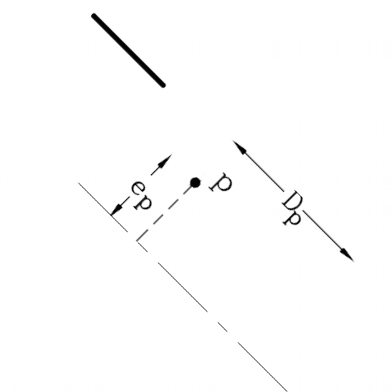
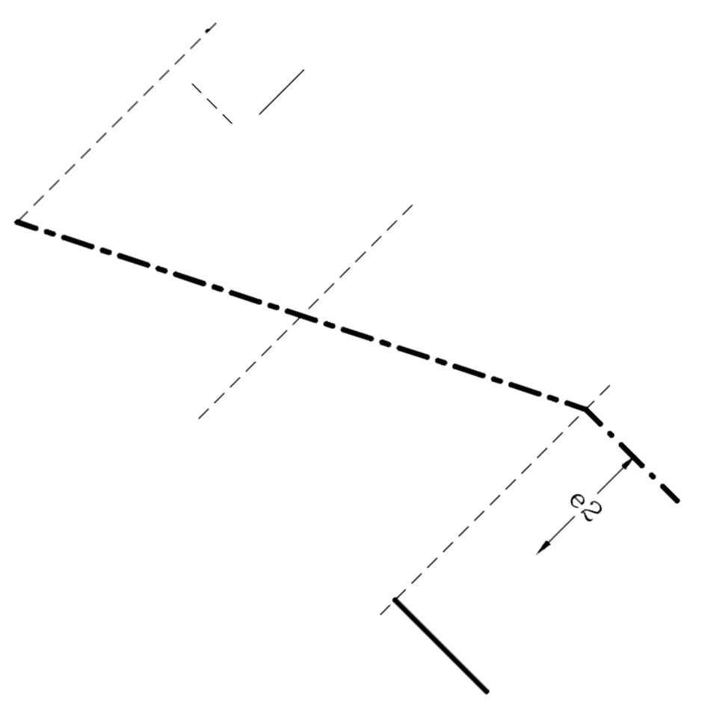




FIGURA 8.16 – PERALTE FORZADO CURVAS DE DIFERENTE SENTIDO
3. Se calcula para cada abscisa su correspondiente peralte. De la Figura 8.16 se obtiene la siguiente relación de triángulos:
e₁ +
e
e_{p}
= D_{p}
2
Ltf
Por lo tanto:
e_{p} = | D_{p} (e₁ + e₂ )
(8 – 13)
Ltf
Reemplazando el Factor de Peralte Forzado se tiene que:
e_{p} = D_{p} .FPf
(8 – 14)
Donde D p es la distancia de la abscisa del punto p al punto X. Esta
metodología puede arrojar los siguientes inconvenientes:
Si se trabaja con Lt/3 dentro de la curva circular puede suceder que para curvas circulares cortas la longitud de curva con peralte constante no sea mayor de 1/3. Esto se soluciona trabajando con el otro método o utilizando un porcentaje menor de Lt dentro de la curva circular, por ejemplo, ¼.
Que se obtenga un Factor de Peralte Forzado muy superior al admisible para ambas curvas. La solución puede ser utilizar mayor porcentaje de Lt dentro de la curva circular pero verificando que al menos permanezca 1/3 de la longitud circular con peralte constante.

Slide 41
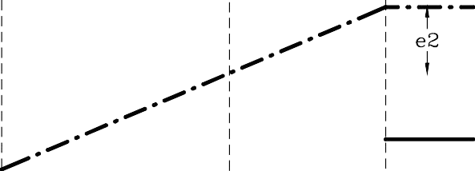
Puede suceder, cuando la entretangencia es muy pequeña, que el punto X no esté ubicado dentro de ésta, lo que generaría que se tenga algún tramo de curva con peralte contrario, tal como lo muestra la figura 8.17, donde el tramo PC2 – X presenta este problema.
FIGURA 8.17 – TRAMO DE CURVA CON PERALTE CONTRARIO
Si se presenta la situación mostrada en la anterior figura se debe mover el punto X al punto del PC o PT según el caso. En el caso de la figura el punto X debe ser desplazado al punto del PC2. Con esta solución se deben manejar entonces dos inclinaciones diferentes de rampas de peralte.
La primera rampa sería entre el punto E1 y el punto X, donde el factor de peralte es:
FPf1=e1/ Lt1‘
(8 – 15)
La segunda rampa, comprendida entre los puntos X y D2, presenta el siguiente factor de peralte:
FPf2=e2/Lt2‘
(8 – 16)
La Figura 8.18 muestra la solución a este caso.

Slide 42
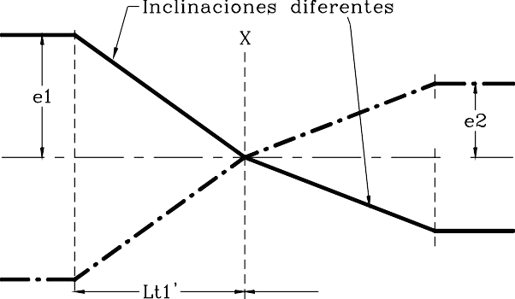
FIGURA 8.18 PERALTE FORZADO CON DIFERENTES INCLINACIONES
Ejercicios resueltos
A continuación se presentan varios ejemplos que ilustran los diferentes casos que se pueden presentar.
Ejemplo1
Consideremos el ejemplo número 1 del caso de peralte con desarrollo normal donde se tienen los siguientes valores, para una curva derecha con peralte e1= 8.0%, Lt1= 45 m y N1 = 11.25 m.
PUNT O | ABSCI SA | PERALTE IZQUIERDO( %) | PERALTE DERECHO( %)
A1 | 361.56 | - 2.00 | - 2.0 0
B1 | 372.81 | 0.00 | - 2.0 0
C1 | 384.06 | +2. 00 | - 2.0 0
D1 = PC1 | 417.81 | +8. 00 | - 8.0 0
E1 = PT1 | 465.32 | +8. 00 | - 8.0 0
F1 | 499.07 | +2. 00 | - 2.0 0
G1 | 510.32 | 0.00 | - 2.0 0
H1 | 521.57 | - 2.00 | - 2.0 0
El punto E1, cuya abscisa es 465.32 corresponde al PT de la curva, en una vía con calzada de 7.30 metros. La siguiente curva es izquierda y presenta los siguientes datos:
- R2 = 80.0 m

Slide 43
- PC2 = 565.28
- PT2 = 603.17

Slide 44
El peralte para un radio de 80 metros es de 8.0% y corresponde a una velocidad especifica de 50 Km/h (Figura 8.3). Para dicha velocidad la inclinación máxima relativa de rampa de peraltes (Tabla 8.3) es de 0.77%. Se tiene entonces que:
e₂ .a 8x3.65
Lt = = = 37.92m
2
I ₂ 0.77
Se calcula ahora el valor de N2, sin modificar el calculado para Lt2:
2.0x37.92
N = = 9.48m
2
8
Calculando los puntos del diagrama de peralte se tiene que: A2 = PC2 – Lt2 –
N2 = 565.28 – 45 – 9.48 = 510.80
No se calculan más puntos porque se observa que la abscisa del punto A2 es menor que la abscisa del punto H1 de la curva anterior, es decir, no hay distancia o entretangencia suficiente para desarrollar ambos peraltes de forma normal.
La entretangencia entre ambas curvas es la siguiente:
PC2 – PT1 = 565.28 – 465.32 = 99.96 m.,
La longitud requerida para el desarrollo normal del peralte para ambas curvas es: Lt1 + Lt2 + N1 + N2
= 45 + 37.92 + 11.25 + 9.48 = 103.65
Como Entretangencia < Lt1 + Lt2 + N1 + N2, significa que el peralte se debe calcular como forzado o desarrollar 1/3 de Lt dentro de la curva y así calcularlo de forma normal.
La primera opción es la más apropiada ya que aunque sea un peralte forzado, la inclinación relativa de la rampa de peralte es menor que la máxima admisible para cada una de las dos curvas.
Lo anterior se puede comprobar de dos maneras:
Se observa que Entretangencia > (Lt1 + Lt2): Lt1 + Lt2
= 45 + 37.92 = 82.92 < 99.96.
Indica que, como al calcular el peralte de forma forzada no se tienen en cuenta los valores de N, la longitud necesaria es menor que la existente.
Calculando el valor de I de la siguiente forma:

Slide 45
I =
(e₁ + e₂ )a (PT₁ − PC₂
=
(8.0 + 8.0)x3.65
= 0.58%
)
99.96
El valor de 0.58% es menor que 0.64% y 0.77% requeridos para la curva 1 y 2 respectivamente.
Se calcula luego la abscisa del punto X, donde el valor de peralte es cero, o sea, cambia de sentido de inclinación. Como los peraltes son iguales (e1 = e2), corresponde al punto medio de la entretangencia:
PC₂ +
^{X}PT⁼
=
565.28 + 465.32
= 515.30
1
2
2
El factor de peralte forzado esta dado por:
FP
f
=
e₁ + e₂ 8.0 + 8.0 _{= 0.160}
=
(PC₂ − PT₁
565.28 −
465.32
)
Se procede ahora a calcular el valor del peralte para cada una de las abscisas redondas ubicadas en la entretangencia, empleando la distancia obtenida a partir del punto X y el factor de peralte forzado.
Abscisa 470
D470 = 515.30 – 470 = 45.30
e470 = 45.30 x 0.160 = 7.25%
Como la curva No 1 es derecha el peralte izquierdo es positivo y el derecho es negativo.
Abscisa 480
D480 = 515.30 – 480 = 35.30
e480 = 35.30 x 0.160 = 5.65%
Se puede también determinar el cambio de peralte cada 10 metros y determinar de esta forma el peralte de una abscisa a partir del peralte de la anterior. El cambio de peralte cada 10 metros es entonces:
10 x 0.160 = 1.60%,
Equivalente a la diferencia entre el peralte de la abscisa 470 y 480.
Podemos entonces calcular el peralte de las siguientes abscisas tal como sigue:
Abscisa 490
e490 = 5.65 - 1.60 = 4.05%
Abscisa 500
e500 = 4.05 - 1.60 = 2.45%

Slide 46
Abscisa 510
e510 = 2.45 - 1.60 = 0.85%
Abscisa 520
e520 = 0.85 - 1.60 = -0.75%
El peralte de la abscisa 490 cambia de signo, es decir que corresponde a la curva izquierda donde el borde derecho es positivo y el borde izquierdo es negativo.
También se pudo obtener este valor a partir de la distancia desde el punto X:
Abscisa 520
D520 = 515.30 – 520 = -4.70
e520 = -4.70 x 0.160 = -0.75%
De todo lo anterior se tiene que la curva No 1 tiene sus valores de peralte calculados de forma normal hasta la abscisa 465.32, correspondiente al PT. De allí en adelante y hasta la abscisa del PC de la curva No 2 se ha calculado como peralte forzado. Depende entonces de la entretangencia existente entre la curva 2 y 3 si el peralte de la curva No 2 se calcula de forma normal a partir de su PT o también se calcula de forma forzada en combinación con la curva No 3.
A continuación se tiene la tabla completa de los valores del peralte y la respectiva diferencia de los bordes de la calzada con respecto al eje de esta, entre la curva No 1 y la curva No 2:
ABSCISA | PERALTE (%) |  | DIFERENCIA DEL BORDE (m)
 | IZQUIER DO | DERECH O | IZQUIER DO | DERECHO
460.00 | 8.00 | -8.00 | 0.29 | -
 |  |  | 2 | 0.29
 |  |  |  | 2
PT = | 8.00 | -8.00 | 0.29 | -
465.32 |  |  | 2 | 0.29
 |  |  |  | 2
470.00 | 7.25 | -7.25 | 0.26 | -
 |  |  | 5 | 0.26
 |  |  |  | 5
480.00 | 5.65 | -5.65 | 0.20 | -
 |  |  | 6 | 0.20
 |  |  |  | 6
490.00 | 4.05 | -4.05 | 0.14 | -
 |  |  | 8 | 0.14
 |  |  |  | 8
500.00 | 2.45 | -2.45 | 0.08 | -
 |  |  | 9 | 0.08
 |  |  |  | 9
510.00 | 0.85 | -0.85 | 0.03 | -
 |  |  | 1 | 0.03
 |  |  |  | 1
X = 515.30 | 0.00 | 0.00 | 0.00 | 0.00
 |  |  | 0 | 0
520.00 | -0.75 | 0.75 | - | 0.02
 |  |  | 0.02 | 7
 |  |  | 7
530.00 | -2.35 | 2.35 | - | 0.08
 |  |  | 0.08 | 6
 |  |  | 6
540.00 | -3.95 | 3.95 | - | 0.14
 |  |  | 0.14 | 4
 |  |  | 4

Slide 47
550.00 | -5.55 | 5.55 | - | 0.20
 |  |  | 0.20 | 3
 |  |  | 3
560.00 | -7.15 | 7.15 | - | 0.26
 |  |  | 0.26 | 1
 |  |  | 1
PC = | -8.00 | 8.00 | - | 0.29
565.28 |  |  | 0.29 | 2
 |  |  | 2
570.00 | -8.00 | 8.00 | - | 0.29
 |  |  | 0.29 | 2
 |  |  | 2
Ejemplo 2
Considérese dos curvas circulares en una vía, cuya calzada es de 7.30 metros de ancho, con los siguientes datos:

Slide 48
Curva No 1 (izquierda), R1 = 170, PC1 = 145.32, PT1 = 187.41
Curva No 2 (derecha), R2 = 240, PC2 = 311.23, PT2 = 368.45
De la Figura 8.3 y Tabla 8.3 se obtienen los siguientes valores: Ve1=70 Km/h, e1=8.0%, I1=0.55%
Ve2=80 Km/h, e2=7.4%, I2=0.50%
Con estos se calculan los siguientes datos:
Lt₁ 8x3.65
= = 53.09m
0.55
Lt₂ ₌ 7.4x3.65 _{= 54.02m}
0.50
N
₁ =
2.0x53.09 8
= 13.27m
2.0x54.02
N = = 14.60m
2
7.4
Se obtiene que la entretangencia mínima requerida para desarrollo del peralte normal entre ambas curvas es:
53.09+54.02+13.27+14.60=134.98 m
Mientras que la entretangencia disponible es de:
PC2 – PT1 = 311.23 – 187.41 = 123.82 m
Se tiene entonces que el peralte entre ambas curvas debe calcularse de forma forzada.
Se puede observar que no hay problema con la inclinación o rampa de peraltes ya que la entretangencia es mayor que la suma de las dos longitudes de transición o desarrollo de las dos curvas. De todas formas su valor esta dado por:
I =
(e₁ + e₂ )a (PC₂ − PT₁
=
(8.0 + 7.4)x3.65
= 0.45%
)
123.82
Como los peraltes son diferentes la distancia del PT1 al punto X se calcula de la siguiente forma:

Slide 49
Lt ' =
e₁ (PC₂ − PT₁ )
(e₁ + e₂
=
8(311.23 − 187.41)
= 64.32
1
8 + 7.4
)
X= PT1 + Lt1’ = 187.41 + 64.32 = 251.73
En la abscisa 251.73 el peralte es cero y pasa de ser izquierdo a derecho.
El cálculo del peralte para cada una de las abscisas de la entretangencia se realiza de forma similar al ejemplo anterior. El factor de peralte forzado es el siguiente:
FP
f
=
e₁ + e₂ 8.0 + 7.4 _{= 0.124}
=
(PC₂ − PT₁
311.23 −
187.41
)
A continuación se tiene el cálculo del peralte de algunas abscisas tomando la distancia a partir del punto X:
Abscisa 190
D190 = 251.73 – 190 = 61.73
e190 = 61.73 x 0.124 = 7.68%
Como la curva No 1 es izquierda el peralte izquierdo es negativo y el derecho es positivo hasta el punto X.
Abscisa 200
D200 = 251.73 – 200 = 51.73
e200 = 51.73 x 0.124 = 6.43%
Abscisa 280
D280 = 251.73 – 280 = -28.27
e280 = 28.27 x 0.124 = 3.52%
Como esta abscisa esta después del punto X, corresponde a la curva No 2, derecha, por lo tanto el peralte izquierdo es positivo y el derecho es negativo.
El cuadro final de resultados es el siguiente:
ABSCISA | PERALTE (%) |  | DIFERENCIA DEL BORDE
 | IZQUIER DO | DERECH O | IZQUIER DO | DERECH O
180.00 | 8.00 | -8.00 | 0.29 | -
 |  |  | 2 | 0.29
 |  |  |  | 2
PT = | -8.00 | 8.00 | - | 0.29
187.41 |  |  | 0.29 | 2
 |  |  | 2
190.00 | -7.68 | 7.68 | - | 0.28
 |  |  | 0.28 | 0
 |  |  | 0
200.00 | -6.43 | 6.43 | - | 0.23
 |  |  | 0.23 | 5
 |  |  | 5
210.00 | -5.19 | 5.19 | - | 0.18
 |  |  | 0.18 | 9

Slide 50
 |  |  | 9
220.00 | -3.95 | 3.95 | - | 0.14
 |  |  | 0.14 | 4
 |  |  | 4

Slide 51
ABSCISA | PERALTE (%) |  | DIFERENCIA DEL BORDE
 | IZQUIER DO | DERECH O | IZQUIER DO | DERECH O
250.00 | -0.22 | 0.22 | -0.008 | 0.008
X = 251.73 | 0.00 | 0.00 | 0.000 | 0.000
260.00 | 1.03 | -1.03 | 0.038 | -0.038
270.00 | 2.27 | -2.27 | 0.083 | -0.083
280.00 | 3.52 | -3.52 | 0.128 | -0.128
290.00 | 4.76 | -4.76 | 0.174 | -0.174
300.00 | 6.00 | -6.00 | 0.219 | -0.219
310.00 | 7.25 | -7.25 | 0.265 | -0.265
PC = 311.23 | 7.40 | -7.40 | 0.270 | -0.270
320.00 | 7.40 | -7.40 | 0.270 | -0.270
Ejemplo 3
Se tienen dos curvas circulares en una vía, con calzada de 7.30 metros de ancho elementos:
y los siguientes
Curva No 1 (izquierda), R1 = 170, PC1 = 330.23, PT1 = 380.25
Curva No 2 (derecha), R2 = 120, PC2 = 461.72, PT2 = 507.56
De la Figura 8.3 y Tabla 8.3 se obtienen los siguientes valores: Ve1=70 Km/h, e1=8.0%, I1=0.55%
Ve2=60 Km/h, e2=8.0%, I2=0.64%
Con estos se calculan los siguientes datos:
Lt₁ 8x3.65
= = 53.09m
0.55
Lt₂ ₌ 8.0x3.65 _{= 45.63m}
0.64
N
₁ =
2.0x53.09 8
= 13.27m
2.0x45.63
N = = 11.41m
2
8
La entretangencia mínima requerida para desarrollo del peralte normal entre ambas curvas es:
53.09+45.63+13.27+11.41=123.39 m
Mientras que la entretangencia disponible es de:

Slide 52
PC2 – PT1 = 461.72 – 380.25 = 81.47 m
Por lo tanto el peralte entre ambas curvas debe calcularse de forma forzada y además la entretangencia existente no permite desarrollar una inclinación relativa de los bordes menor o igual a las necesarias para las dos curvas.
Si calculamos la inclinación o rampa de peraltes se tiene que:
I =
(e₁ + e₂ )a (PT₁ − PC₂
=
(8.0 + 8.0)x3.65
= 0.72%
)
81.47
En este caso se pueden tener varias soluciones:
Calcular el peralte como en los dos ejemplos anteriores, es decir, con el desarrollo del peralte forzado solo entre el PT1 y el PC2, aumentando así la inclinación relativa de los bordes de peralte. Lo anterior significa que no se cumple con lo recomendado por el I.N.V. o las normas internacionales ya que la transición del peralte entre ambas curvas se realiza con una inclinación mayor causando demasiada incomodidad a los usuarios y en algunos casos, cuando esta es muy alta, puede causar accidentes sino se coloca la señalización adecuada.
Desarrollando 1/3 de la transición del peralte dentro de la curva y 2/3 en la entretangencia. Esta solución disminuye la inclinación relativa o rampa de peraltes pero también disminuye el valor del peralte en el PT de la curva No 1 y el PC de la curva No 2 causando inseguridad en la vía. Al emplear esta solución se puede dar el caso de que no se requiera peralte forzado y su cálculo se realice de forma normal tal como se vio en el capitulo correspondiente al peralte normal.
Hallando la longitud mínima requerida de modo que se cumpla con la inclinación máxima recomendada para ambas curvas. El exceso de esta longitud sobre la entretangencia disponible se distribuye por partes iguales o de acuerdo a la longitud de transición necesaria para cada curva.
Por medio de una solución intermedia que podría ser hallando la longitud mínima requerida pero con la mayor de las dos inclinaciones. Esta solución permite utilizar una inclinación que cumple para una curva, mientras que para la otra no debe ser muy elevada con respecto a la requerida, además el peralte en el PT y el PC no es muy bajo con respecto al necesario.
Utilizando una transición no lineal, es decir, que la variación del peralte entre los puntos extremos de máximo peralte no es constante. En este caso la longitud total de transición es la suma de las dos longitudes requeridas calculadas y se presentará un cambio en la inclinación en un punto X donde el peralte es cero. Antes de la abscisa del punto X se tendrá una inclinación y después de esta otra inclinación. Esta solución requiere una longitud menor que el tercer caso pero mayor que el cuarto.

Slide 53
Se calcula el desarrollo del peralte por el método descrito en el numeral b, donde la entretangencia requerida para que el peralte sea normal, está dada por:
2Lt1 /3 + 2Lt2 / 3+ N1 + N2 = 2*53.09/3+2*45.63/3+13.27+11.41 = 90.49
Como aún es mayor que 81.47 significa que se debe calcular por el método del peralte forzado. Se halla entonces el punto E1 y D2, abscisas donde termina y empieza el peralte constante y cuya distancia corresponde a Ltf:
E1 = PT1 – Lt1 /3 = 380.25 – 53.09/3 = 362.55 D2 = PC2+ Lt2 / 3 = 461.72 + 45.63/3 = 476.93 Ltf = D2 - E1 = 476.93 – 362.55 = 114.38
La inclinación relativa de bordes de vía es:
_{I =} (e1 + e2 )a ₌ (8.0 + 8.0)x3.65 _{= 0.51%}
Ltf 114.38
Esta inclinación es menor que 0.51% y 0.64%, requeridas para las curvas 1 y 2 respectivamente, lo que indica que la solución satisface al menos la inclinación relativa de bordes recomendadas para ambas curvas.
Si la inclinación calculada anteriormente fuese mucho mayor que las recomendadas entonces se puede optar por calcularla con la inclinación resultante y disminuir la velocidad en este sector por medio de señalización o utilizar más longitud de transición tomando como máximo 1/3 de la longitud de cada una de las curvas circulares.
Ahora se calcula el punto X correspondiente a la abscisa donde cambia de sentido el peraltado. Como los peraltes son iguales entonces se determina como el punto medio entre el E1 y el D2:
_{X =} D2 + E1 ₌ 476.93 + 362.55 _{= 419.74}
2 2
El factor de peralte es entonces:
FP
f
e₁ + 8.0 + 8.0 _{= 0.140}
= =
e₂ Ltf
476.93 −
362.55
Luego el cálculo del peralte para las diferentes abscisas ubicadas entre el E1 y D2 se realiza de forma similar a los ejemplos anteriores solo que se debe añadir las abscisas del PT1 y el PC2. A continuación tenemos el cálculo de estas y otras abscisas:

Slide 54
Abscisa 370
D370 = 419.74 – 370 = 49.74
e370 = 49.74 x 0.140 = 6.96%
Como la curva No 1 es izquierda el peralte izquierdo es negativo y el derecho es positivo hasta el punto X.
Abscisa 380
D380 = 419.74 – 380 = 39.74
e380 = 39.74 x 0.140 = 5.56%
PT1= 380.25
DPT1 = 419.74 – 380.25 = 39.49
ePT1 = 39.49 x 0.140 = 5.52%
A partir del punto X el sentido del peraltado cambia. Para el PC2 es:
PC2=461.72
DPC2 = 419.74 – 461.72 = -41.98
ePC2 = -41.98 x 0.140 =- 5.87%
El peralte izquierdo es positivo y el izquierdo es negativo. El cuadro de resultados es el siguiente:
ABSCIS A | PERALTE (%) |  | DIFERENCIA DEL BORDE
 | IZQUIER DO | DERECH O | IZQUIER DO | DERECH O
360.00 | -8.00 | 8.00 | 0.29 | -
 |  |  | 2 | 0.29
 |  |  |  | 2
362.55 | -8.00 | 8.00 | - | 0.29
 |  |  | 0.29 | 2
 |  |  | 2
370.00 | -6.96 | 6.96 | - | 0.25
 |  |  | 0.25 | 4
 |  |  | 4
380.00 | -5.56 | 5.56 | - | 0.20
 |  |  | 0.20 | 3
 |  |  | 3
380.25 | -5.52 | 5.52 | - | 0.20
 |  |  | 0.20 | 2
 |  |  | 2
390.00 | -4.16 | 4.16 | - | 0.15
 |  |  | 0.15 | 2
 |  |  | 2
400.00 | -2.76 | 2.76 | - | 0.10
 |  |  | 0.10 | 1
 |  |  | 1
410.00 | -1.36 | 1.36 | - | 0.05
 |  |  | 0.05 | 0
 |  |  | 0
X = | 0.00 | 0.00 | 0.00 | 0.00
419.74 |  |  | 0 | 0
420.00 | 0.04 | -0.04 | 0.00 | -
 |  |  | 1 | 0.00
 |  |  |  | 1

Slide 55
430.00 | 1.44 | -1.44 | 0.05 | -
 |  |  | 2 | 0.05
 |  |  |  | 2
440.00 | 2.83 | -2.83 | 0.10 | -
 |  |  | 3 | 0.10
 |  |  |  | 3
450.00 | 4.23 | -4.23 | 0.15 | -
 |  |  | 5 | 0.15
 |  |  |  | 5
460.00 | 5.63 | -5.63 | 0.20 | -
 |  |  | 6 | 0.20
 |  |  |  | 6
461.72 | 5.87 | -5.87 | 0.21 | -
 |  |  | 4 | 0.21
 |  |  |  | 4
470.00 | 7.03 | -7.03 | 0.25 | -
 |  |  | 7 | 0.25
 |  |  |  | 7
476.93 | 8.00 | -8.00 | 0.29 | -
 |  |  | 2 | 0.29
 |  |  |  | 2
480.00 | 8.00 | -8.00 | 0.29 | 0.29
 |  |  | 2 | 2

Slide 56
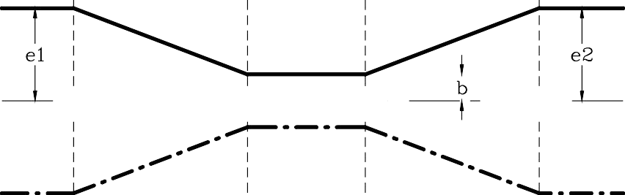
CURVAS DEL MISMO SENTIDO
El procedimiento de cálculo de peralte forzado cuando las dos curvas involucradas tienen el mismo sentido, izquierda – izquierda o derecha – derecha, es mucho más sencillo. Podría decirse que no se requiere ningún cálculo ya que solo bastaría identificar la abscisa donde el peralte de la primera curva, en su rampa de salida, y de la segunda curva, en su rampa de entrada, presenta un valor de +2.0% y – 2.0%, correspondientes a los puntos F y C del diagrama normal de peralte.
FIGURA 8.19 PERALTE FORZADO EN CURVAS DE IGUAL SENTIDO
El tramo comprendido entre estas dos abscisas, F1 y C2, presentaría un peralte constante e igual a – 2.0% y +2.0% o +2.0% y –2.0%, dependiendo del sentido de las curvas. Lo que se hace es evitar que el borde externo baje hasta el bombeo normal (-2.0%) teniendo en cuenta que rápidamente deberá subir de nuevo. Esta solución no ofrece ningún problema ni de incomodidad o inseguridad ya que se está garantizando en este tramo, que es recto, el valor del bombeo aunque en una sola dirección. En la Figura 8.19 se observa el procedimiento.
Esta solución puede tener problemas en el caso en que las abscisas F1 y C2 se traslapen, es decir, la abscisa F1 sea mayor que la abscisa C2. No es muy usual que esto se presente porque indica que las dos curvas están muy cercanas lo que significa que en el alineamiento horizontal se debió haber reemplazado las dos por una sola. (Figura 8.20)
De todas formas si se llegase a presentar este problema, que significa un mal alineamiento, las soluciones pueden ser diversas:

Slide 57
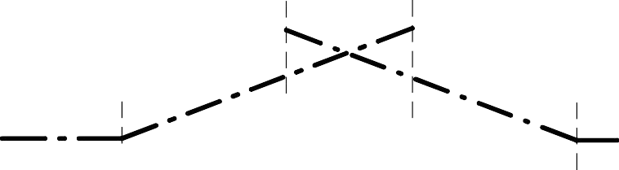
a. Como las curvas están tan cercanas una de las soluciones podría ser dejar el peralte máximo entre las dos curvas en cuestión. Está distancia se recorre en un lapso de tiempo muy corto no representando mayor incomodidad o inseguridad.
FIGURA 8.20
PERALTE FORZADO CURVAS DE IGUAL SENTIDO CON POCA ENTRETANGENCIA
No disminuir hasta +2.0% y –2.0% sino un valor mayor por ejemplo +3.0% y – 3.0%
Desplazar los puntos E1 y D2 hacia atrás y adelante, respectivamente, siempre y cuando no se tome más de 1/3 de la curva circular correspondiente.
Hallar la abscisa y su correspondiente peralte donde se interceptan los dos bordes de calzada.
Ejercicios resueltos
En una vía con 7.30 m de calzada y 2.0% de bombeo se tienen dos curvas continuas espiralizadas con los siguientes datos:
Curva No 1 Izquierda TE1 = 268.35
ET1 = 411.53
Rc1 = 170.0
Le1 = 45
Curva No 2 Izquierda TE2 = 411.53

Slide 58
ET2 = 562.54
Rc2 = 315.0
Le2 = 50
Se puede observar que las dos curvas son del mismo sentido y que no existe entretangencia entre ellas, por lo tanto se requiere forzar su peralte en la rampa de salida de la primera y la rampa de entrada de la segunda.
De la Figura 8.3 se obtiene que:
e1 = 8.0%
e2 = 7.0%
La solución es muy sencilla, basta calcular los peraltes de forma normal y entre los puntos F1 y C2 el peralte permanece constante e igual a –2.0% para el borde izquierdo y +2.0% para el borde derecho.
2.0x50
N = = 11.25m
1
8
2.0x50
N = = 14.29m
2
7
A1 = TE1 – N1 = 268.35 – 11.25 = 257.10 B1
= TE 1 = 268.35
C1 = TE1 + N1 = 268.35 + 11.25= 279.60 D1
= EC1
E1 = CE1
= ET1 – N1
G1 = ET1
= 268.35 + 45 = 313.35
= 411.53 – 45 = 366.53 F1
= 411.53 – 11.25= 400.25
= 411.53
H1 = ET1 + N1 = 411.53 + 11.25 = 422.78
A2 = TE2 – N2 = 411.53 – 14.29 = 397.24 B2
= TE 2 = 411.53
C2 = TE2 + N2 = 411.53 + 14.29= 425.82 D2
= EC2
E2 = CE2
F2 = ET2 – N2
G2 = ET2
= 411.53 + 50 = 461.53
= 562.54 – 50 = 512.54
= 562.54 – 14.29 = 548.25
= 562.54
H2 = ET2 + N2 = 562.54 + 14.29 = 576.83
Al calcular la tabla de peralte de ambas curvas y dejar constante el tramo entre las abscisas 400.25 y 425.82 se obtiene el siguiente cuadro.

Slide 59
PUNTO | ABSCIS A | PERALTE (%) |  | SOBREELEVACIÓN (m)
 |  | IZQ. | DER. | IZQ. | DE R.
A1 | 257. | -2.00 | -2.00 | - | -
 | 10 |  |  | 0.07 | 0.07
 |  |  |  | 3 | 3
 | 260. | -2.00 | -1.48 | - | -
 | 00 |  |  | 0.07 | 0.05
 |  |  |  | 3 | 4
TE1 = | 268. | -2.00 | 0.00 | - | 0.00
B1 | 35 |  |  | 0.07 | 0
 |  |  |  | 3
 | 270. | -2.00 | 0.29 | - | 0.01
 | 00 |  |  | 0.07 | 1
 |  |  |  | 3
C1 | 279. | -2.00 | 2.00 | - | 0.07
 | 60 |  |  | 0.07 | 3
 |  |  |  | 3
 | 280. | -2.07 | 2.07 | - | 0.07
 | 00 |  |  | 0.07 | 6
 |  |  |  | 6
 | 290. | -3.85 | 3.85 | - | 0.14
 | 00 |  |  | 0.14 | 0
 |  |  |  | 0
 | 300. | -5.63 | 5.63 | - | 0.20
 | 00 |  |  | 0.20 | 5
 |  |  |  | 5
 | 310. | -7.40 | 7.40 | - | 0.27
 | 00 |  |  | 0.27 0 | 0
EC1 = | 313. | -8.00 | 8.00 | - | 0.29
D1 | 35 |  |  | 0.29 | 2
 |  |  |  | 2
 | 320. 00 | -8.00 | 8.00 | - 0.29 | 0.29 2
 |  |  |  | 2
 | 330. | -8.00 | 8.00 | - | 0.29
 | 00 |  |  | 0.29 | 2
 |  |  |  | 2
 | 340. | -8.00 | 8.00 | - | 0.29
 | 00 |  |  | 0.29 2 | 2
 | 350. | -8.00 | 8.00 | - | 0.29
 | 00 |  |  | 0.29 2 | 2
 | 360. | -8.00 | 8.00 | - | 0.29
 | 00 |  |  | 0.29 | 2
 |  |  |  | 2
CE1 = E1 | 366. 53 | -8.00 | 8.00 | - 0.29 | 0.29 2
 |  |  |  | 2
 | 370. | -7.38 | 7.38 | - | 0.26
 | 00 |  |  | 0.26 | 9
 |  |  |  | 9
 | 380. | -5.61 | 5.61 | - | 0.20
 | 00 |  |  | 0.20 5 | 5
 | 390. | -3.83 | 3.83 | - | 0.14
 | 00 |  |  | 0.14 0 | 0
 | 400. | -2.05 | 2.05 | - | 0.07
 | 00 |  |  | 0.07 | 5
 |  |  |  | 5

Slide 60
F1 | 400. | -2.00 | 2.00 | - | 0.07
 | 28 |  |  | 0.07 | 3
 |  |  |  | 3
 | 410. | -2.00 | 2.00 | - | 0.07
 | 00 |  |  | 0.07 | 3
 |  |  |  | 3
ET = | 411. | -2.00 | 2.00 | - | 0.07
TE | 53 |  |  | 0.07 | 3
 |  |  |  | 3
 | 420. | -2.00 | 2.00 | - | 0.07
 | 00 |  |  | 0.07 | 3
 |  |  |  | 3
C2 | 425. | -2.00 | 2.00 | - | 0.07
 | 82 |  |  | 0.07 | 3
 |  |  |  | 3
 | 430. | -2.59 | 2.59 | - | 0.09
 | 00 |  |  | 0.09 4 | 4
 | 440. | -3.99 | 3.99 | - | 0.14
 | 00 |  |  | 0.14 | 5
 |  |  |  | 5
 | 450. 00 | -5.39 | 5.39 | - 0.19 | 0.19 7
 |  |  |  | 7
 | 460. | -6.79 | 6.79 | - | 0.24
 | 00 |  |  | 0.24 | 8
 |  |  |  | 8
EC2 = | 461. | -7.00 | 7.00 | - | 0.25
D2 | 53 |  |  | 0.25 6 | 6
 | 470. | -7.00 | 7.00 | - | 0.25
 | 00 |  |  | 0.25 6 | 6
 | 480. | -7.00 | 7.00 | - | 0.25
 | 00 |  |  | 0.25 | 6
 |  |  |  | 6
 | 490. 00 | -7.00 | 7.00 | - 0.25 | 0.25 6
 |  |  |  | 6
 | 500. | -7.00 | 7.00 | - | 0.25
 | 00 |  |  | 0.25 | 6
 |  |  |  | 6
 | 510. | -7.00 | 7.00 | - | 0.25
 | 00 |  |  | 0.25 6 | 6
CE2 = | 512. | -7.00 | 7.00 | - | 0.25
E2 | 54 |  |  | 0.25 | 6
 |  |  |  | 6
 | 520. 00 | -5.96 | 5.96 | - 0.21 | 0.21 7
 |  |  |  | 7
 | 530. | -4.56 | 4.56 | - | 0.16
 | 00 |  |  | 0.16 | 6
 |  |  |  | 6
 | 540. | -3.16 | 3.16 | - | 0.11
 | 00 |  |  | 0.11 | 5
 |  |  |  | 5
F2 | 548. | -2.00 | 2.00 | - | 0.07
 | 25 |  |  | 0.07 | 3
 |  |  |  | 3
 | 550. | -2.00 | 1.76 | - | 0.06
 | 00 |  |  | 0.07 | 4
 |  |  |  | 3
 | 560. | -2.00 | 0.36 | - | 0.01
 | 00 |  |  | 0.07 | 3
 |  |  |  | 3

Slide 61
ET2 = | 562. | -2.00 | 0.00 | - | 0.00
G2 | 54 |  |  | 0.07 | 0
 |  |  |  | 3
 | 570. | -2.00 | -1.04 | - | -
 | 00 |  |  | 0.07 | 0.03
 |  |  |  | 3 | 8
H2 | 576. 83 | -2.00 | -2.00 | - 0.07 | - 0.07
 |  |  |  | 3 | 3

